Slide 1


Slide 2
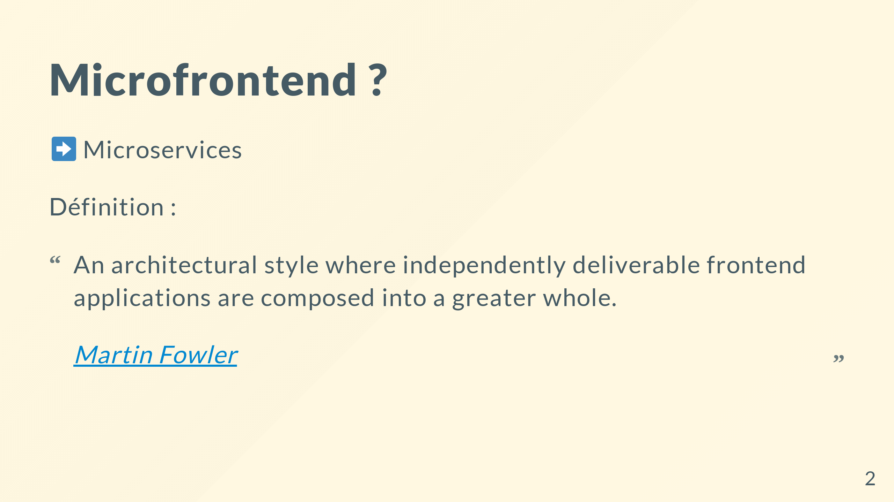
Notes:
2011 Arrivée de l'architecture Microservices Grand succès, sauf que cette architecture traite principalement d'aspect back-end. 2016 Première apparition du mot Microfrontend Définition

Slide 3
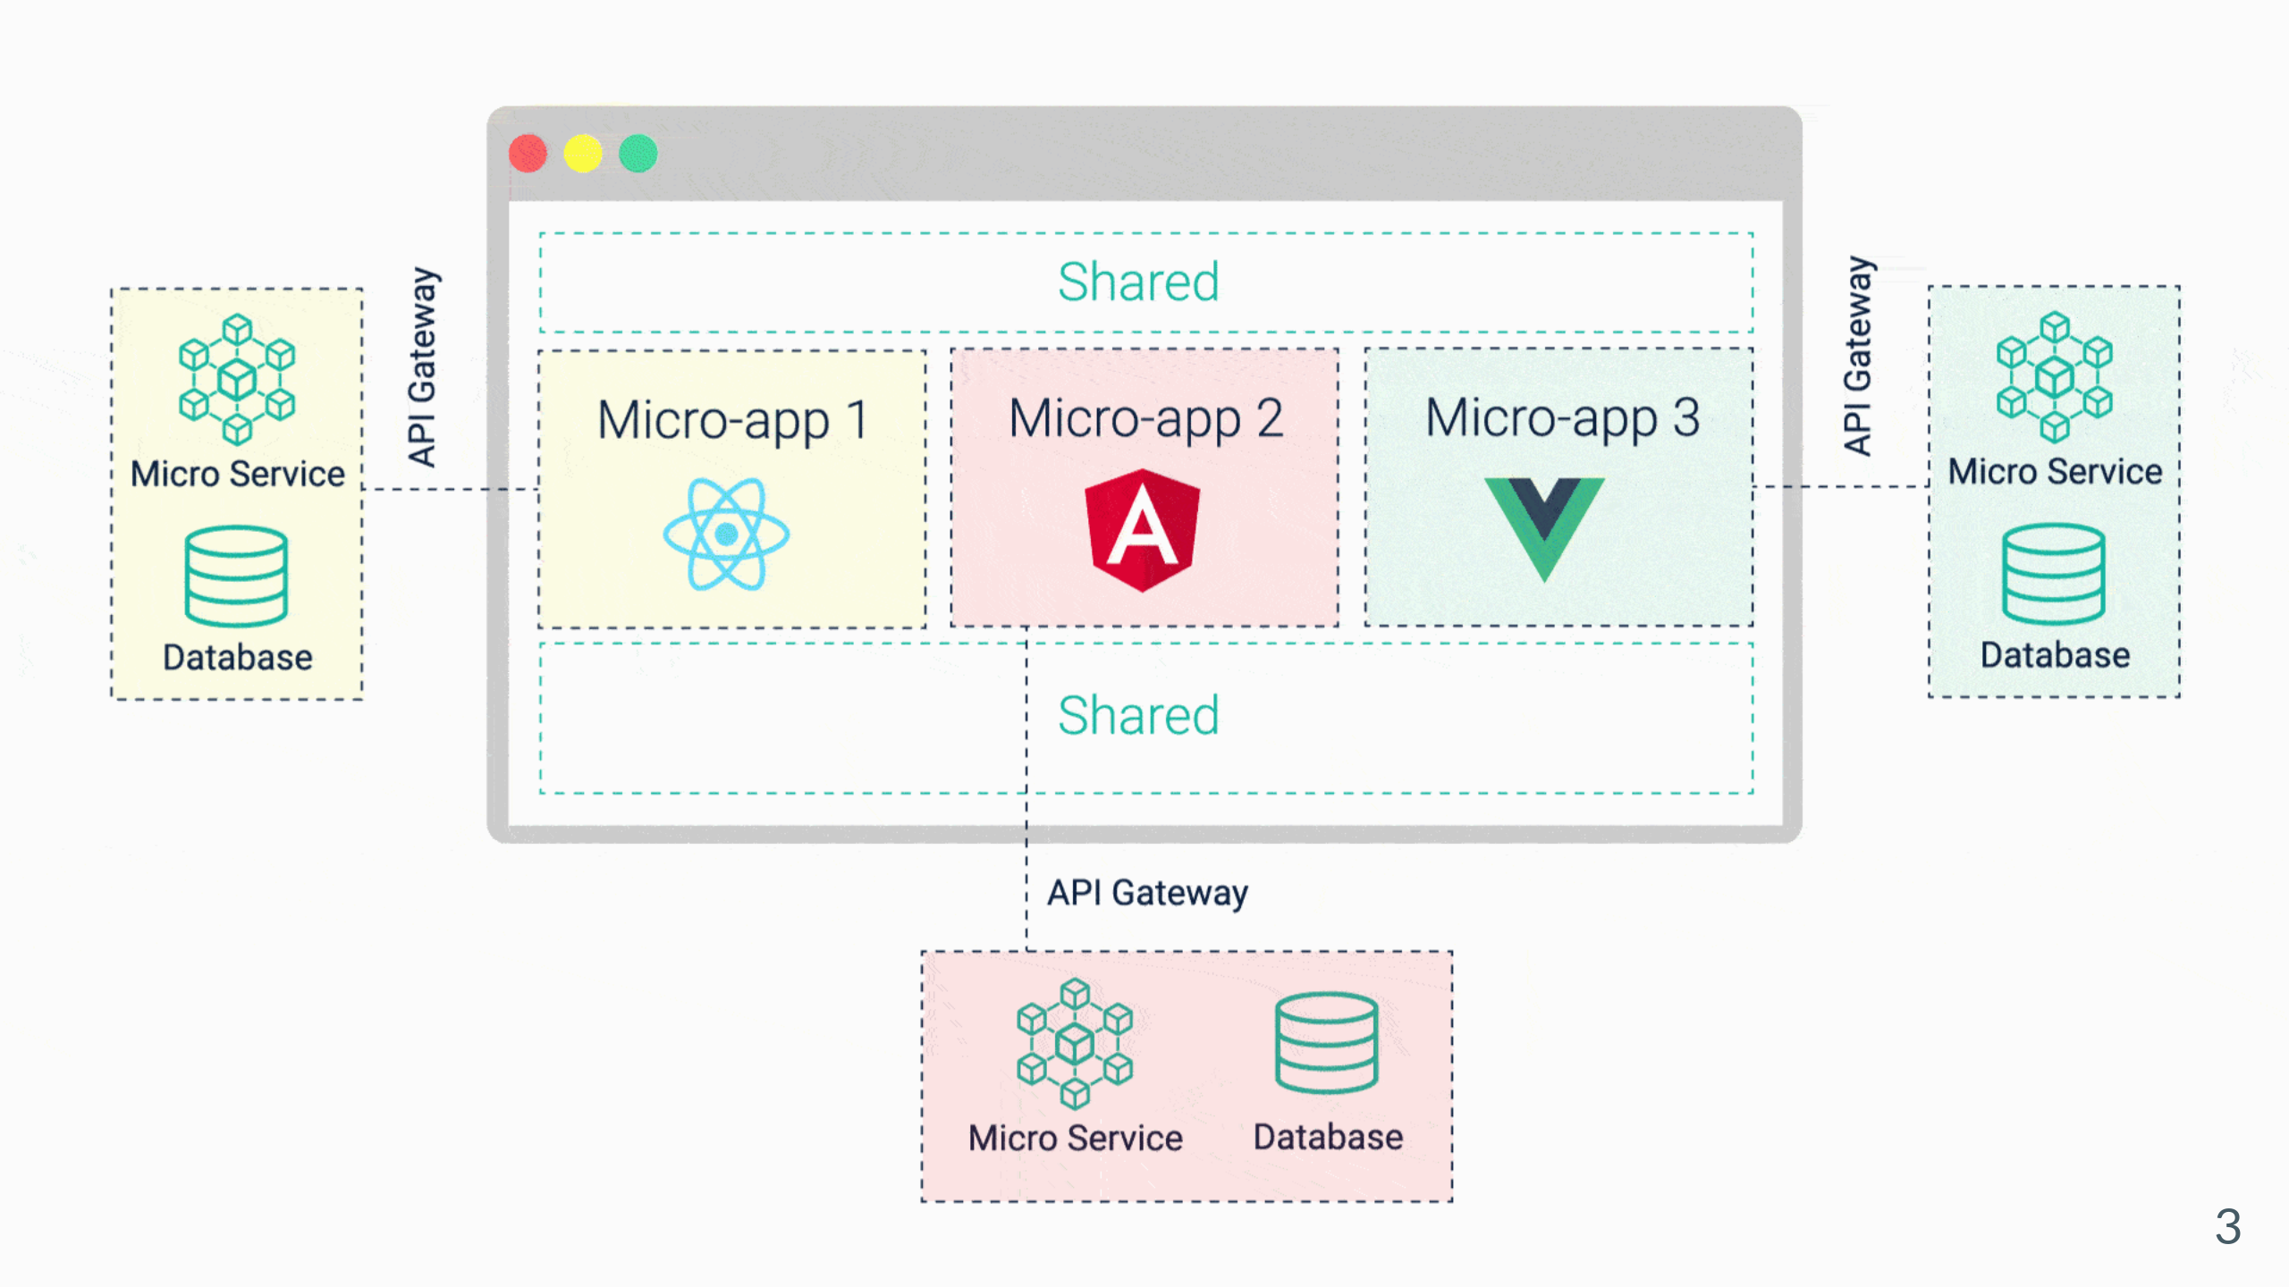
Notes:
Avec le microfrontend il est possible d'avoir un écran découpé en plusieurs applications (de techno différentes ou non) qui discutent avec différents microfrontend (ou non)

Slide 4
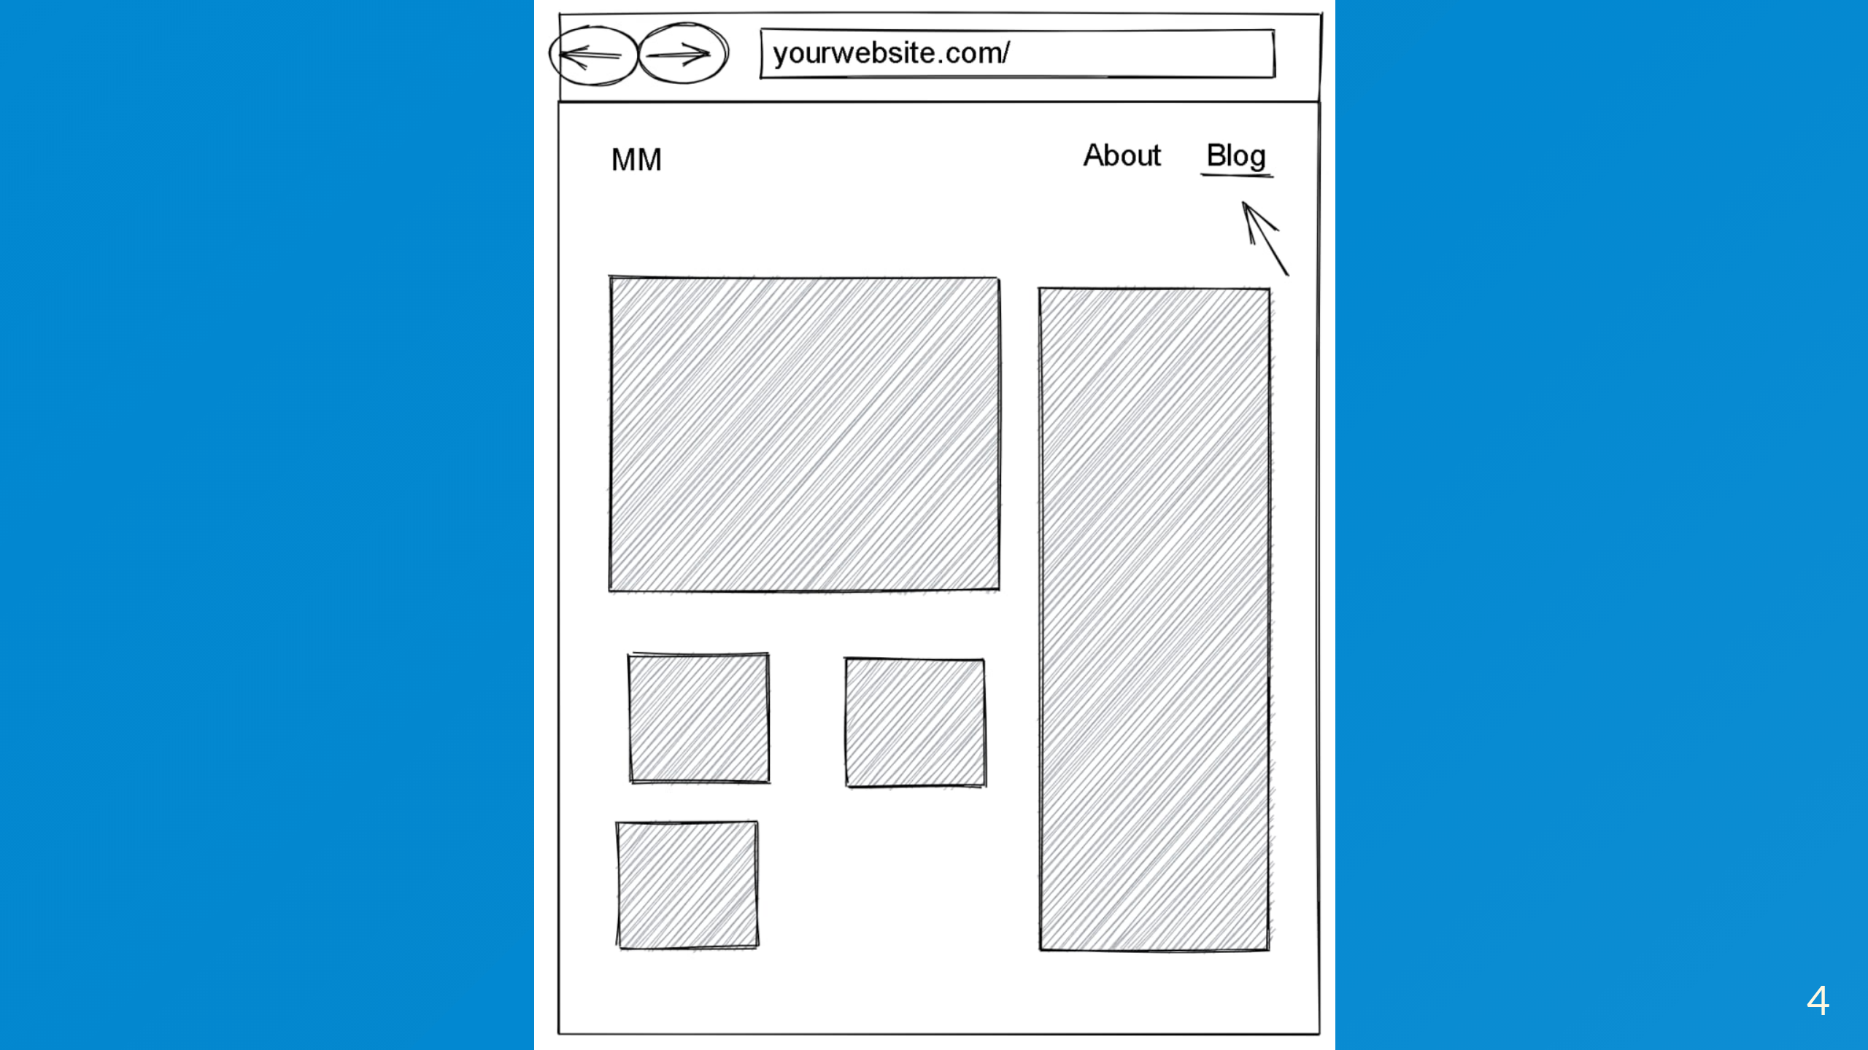
Notes:
On peut aussi imaginer un microfrontend ou c'est pas "l’écran" qui est découpé mais les différentes routes. Web4g ?

Slide 5


Slide 6
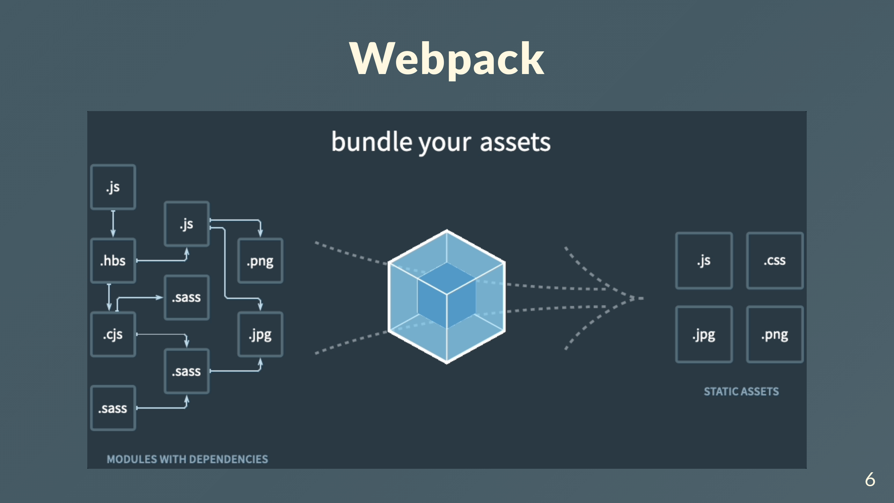

Slide 7
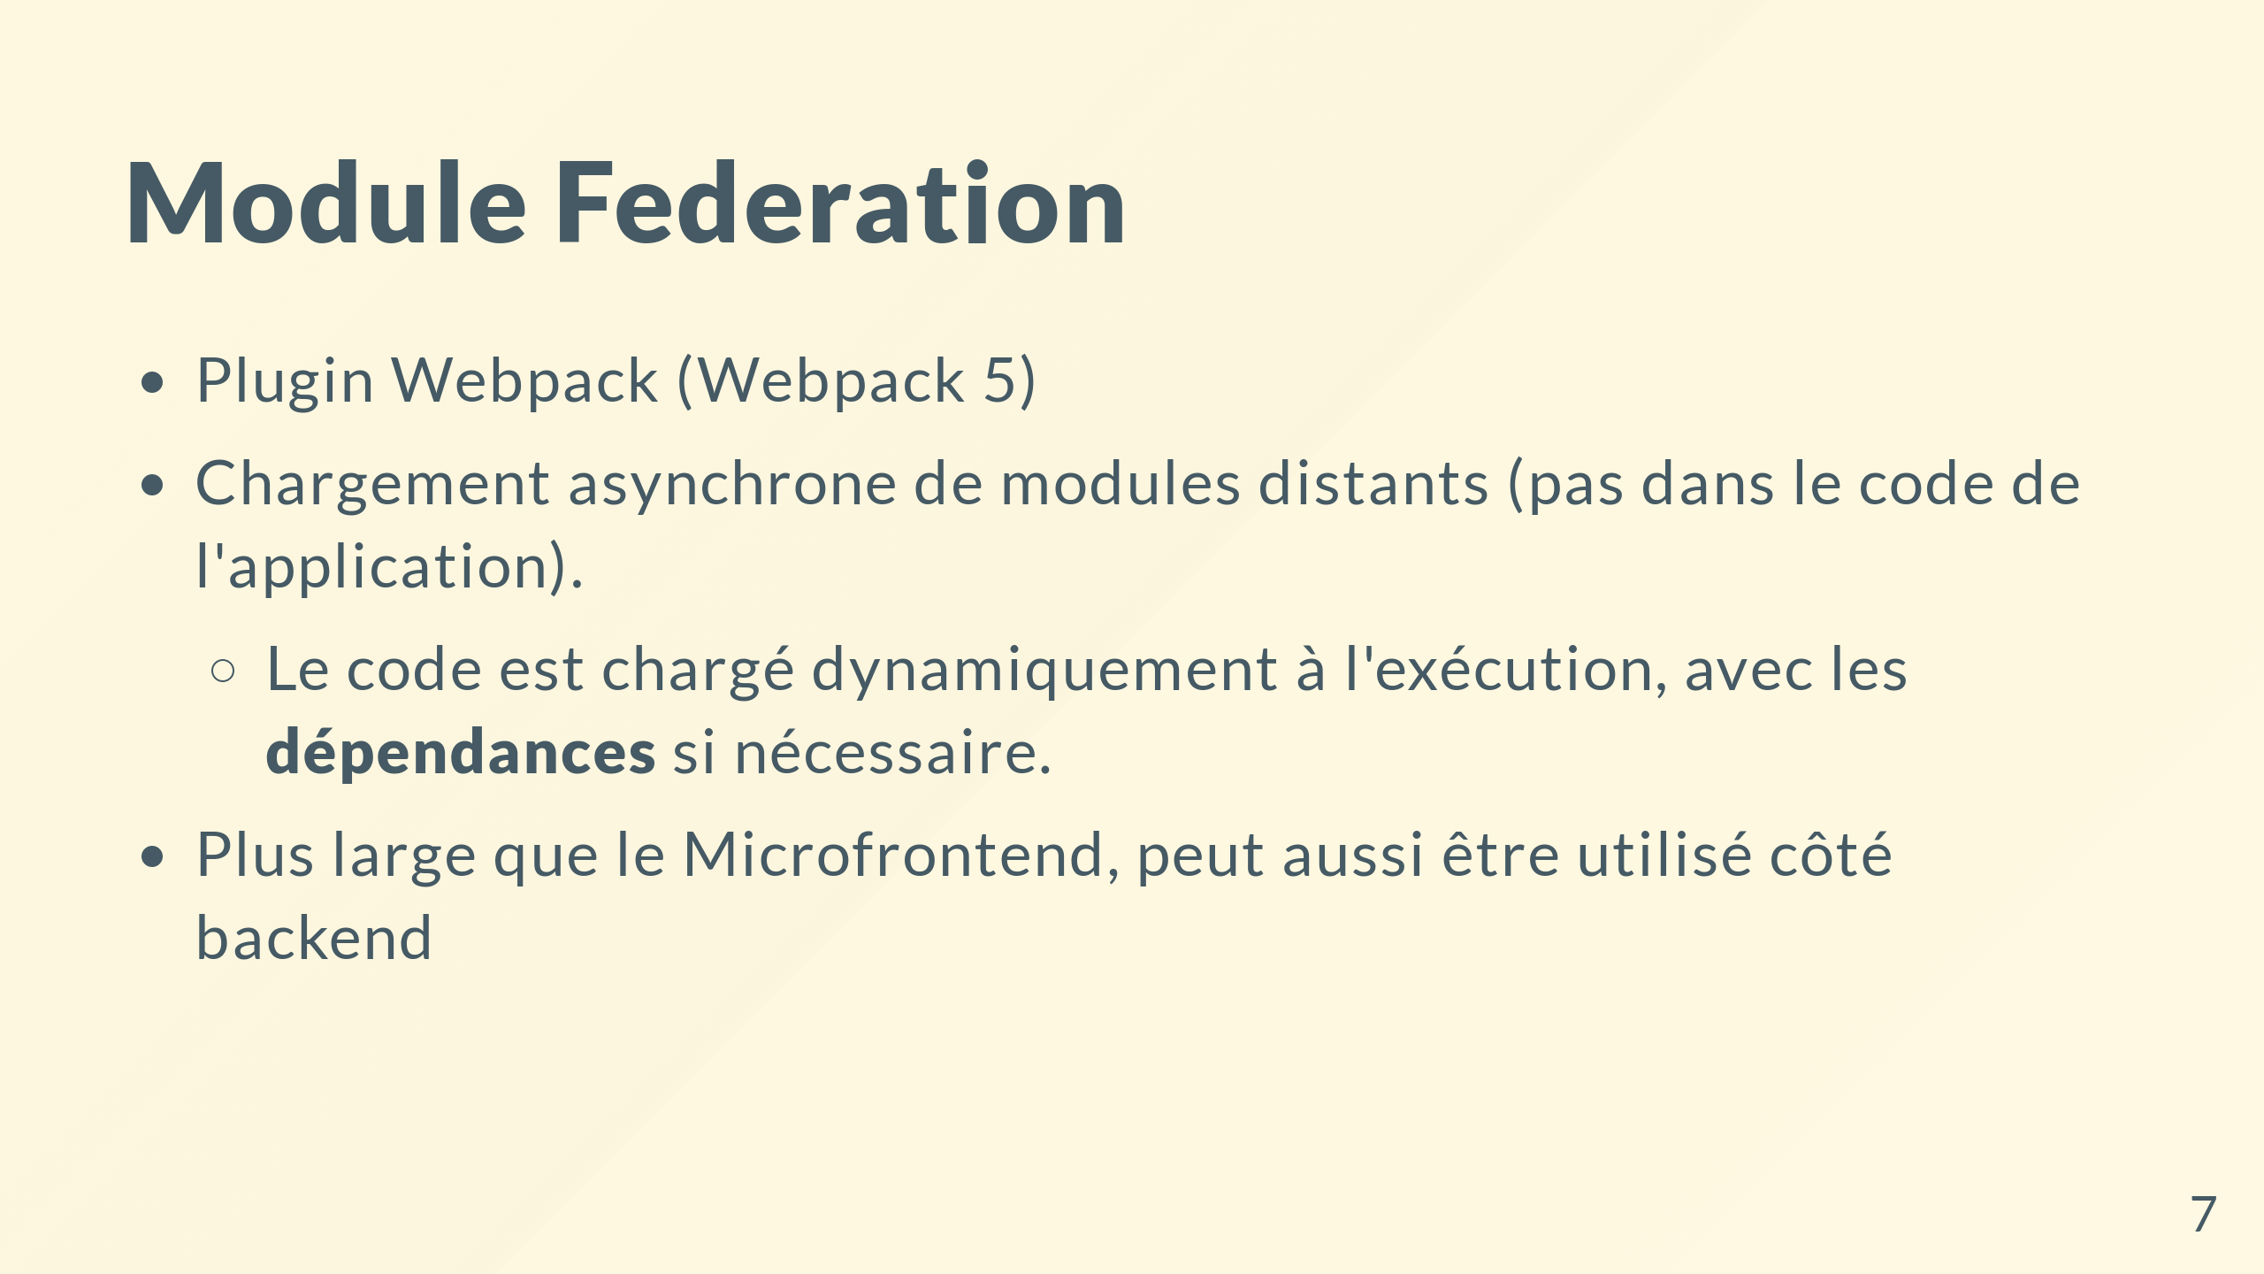

Slide 8
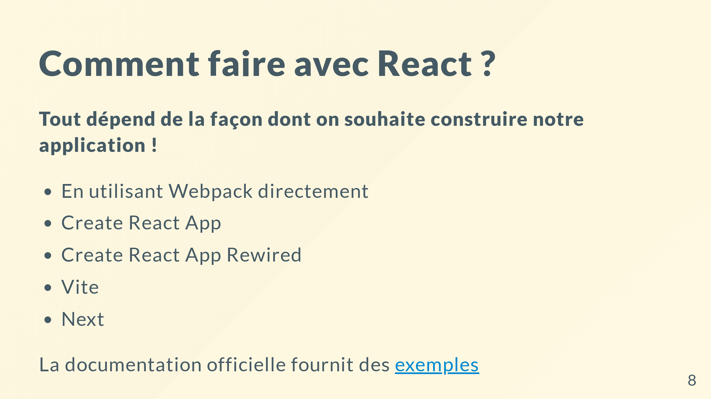

Slide 9
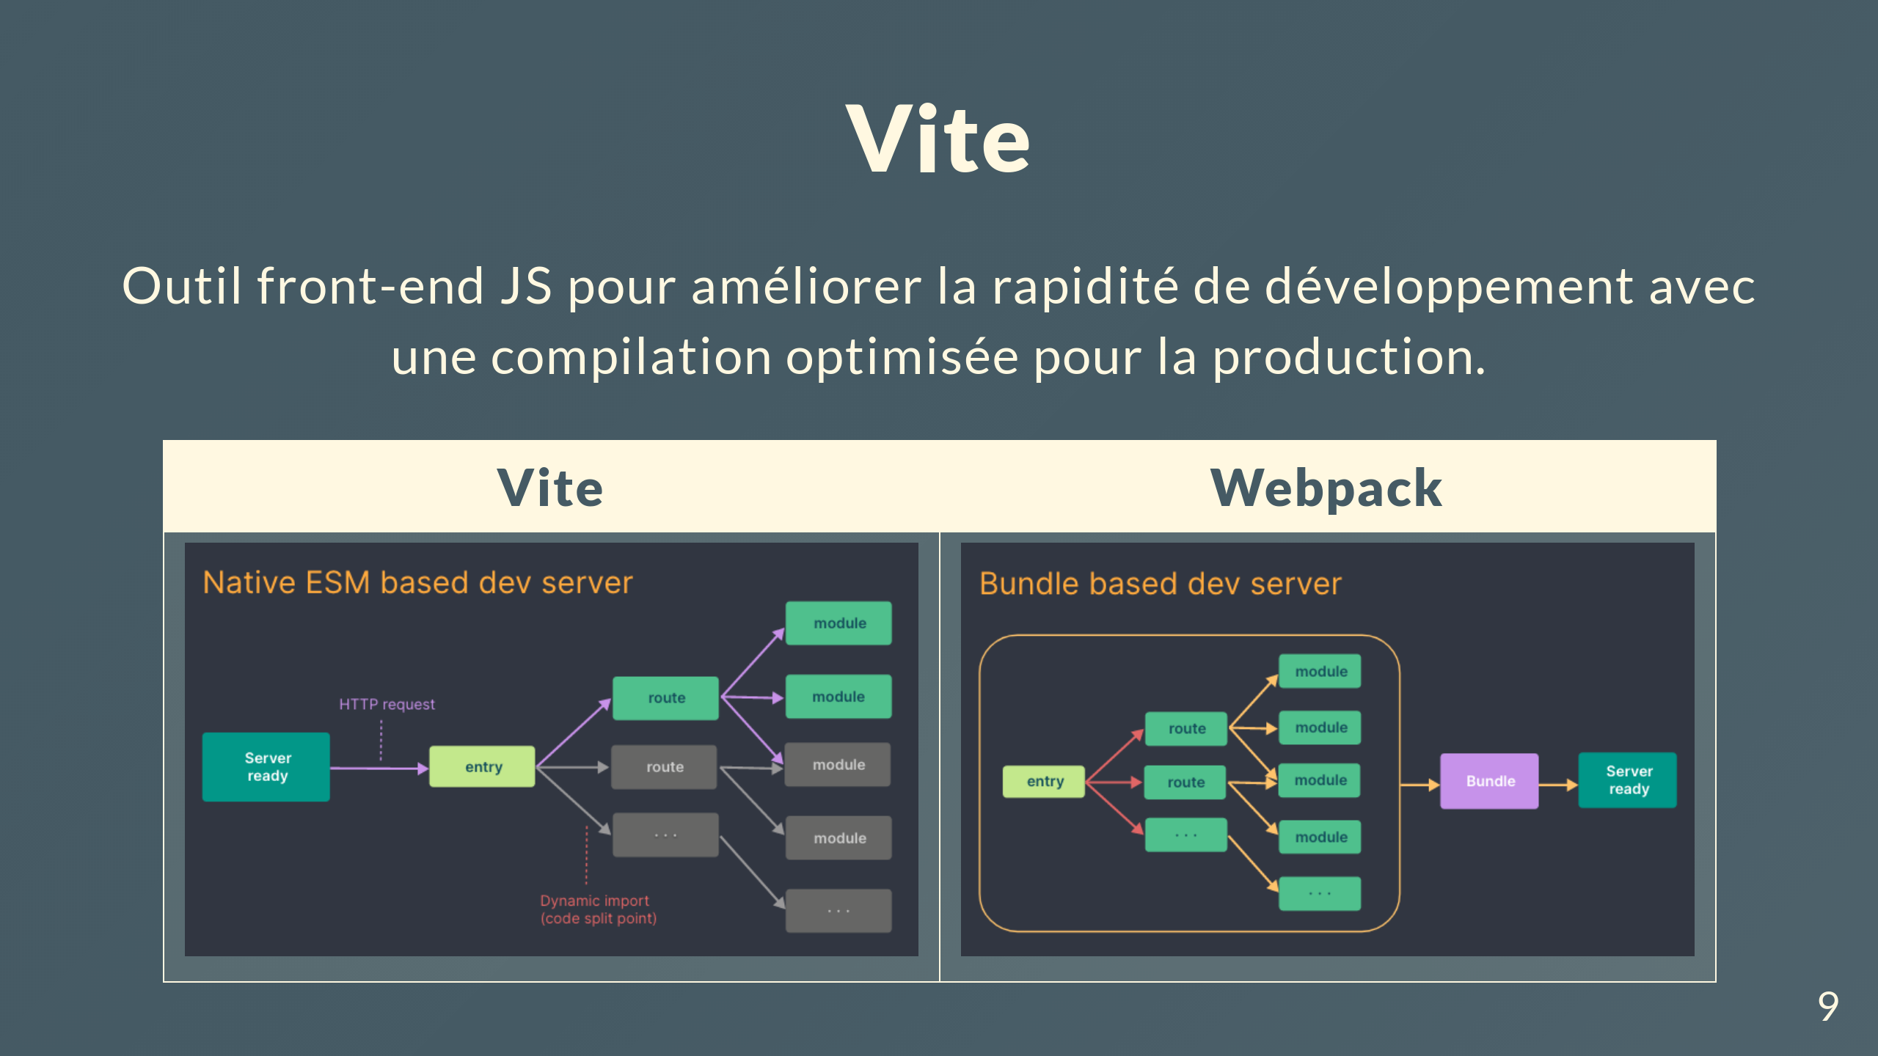
Notes:
La difference est essentiellement pour le dev. Il y a donc un changement de paradigme sur les serveurs de développements. Le temps de démarrage est très très rapide. Pour le build en production, Vite utilise rollup (un module bundler comme webpack). Webpack est basé sur CommonJS quand rollup réfère à ES Module.

Slide 10
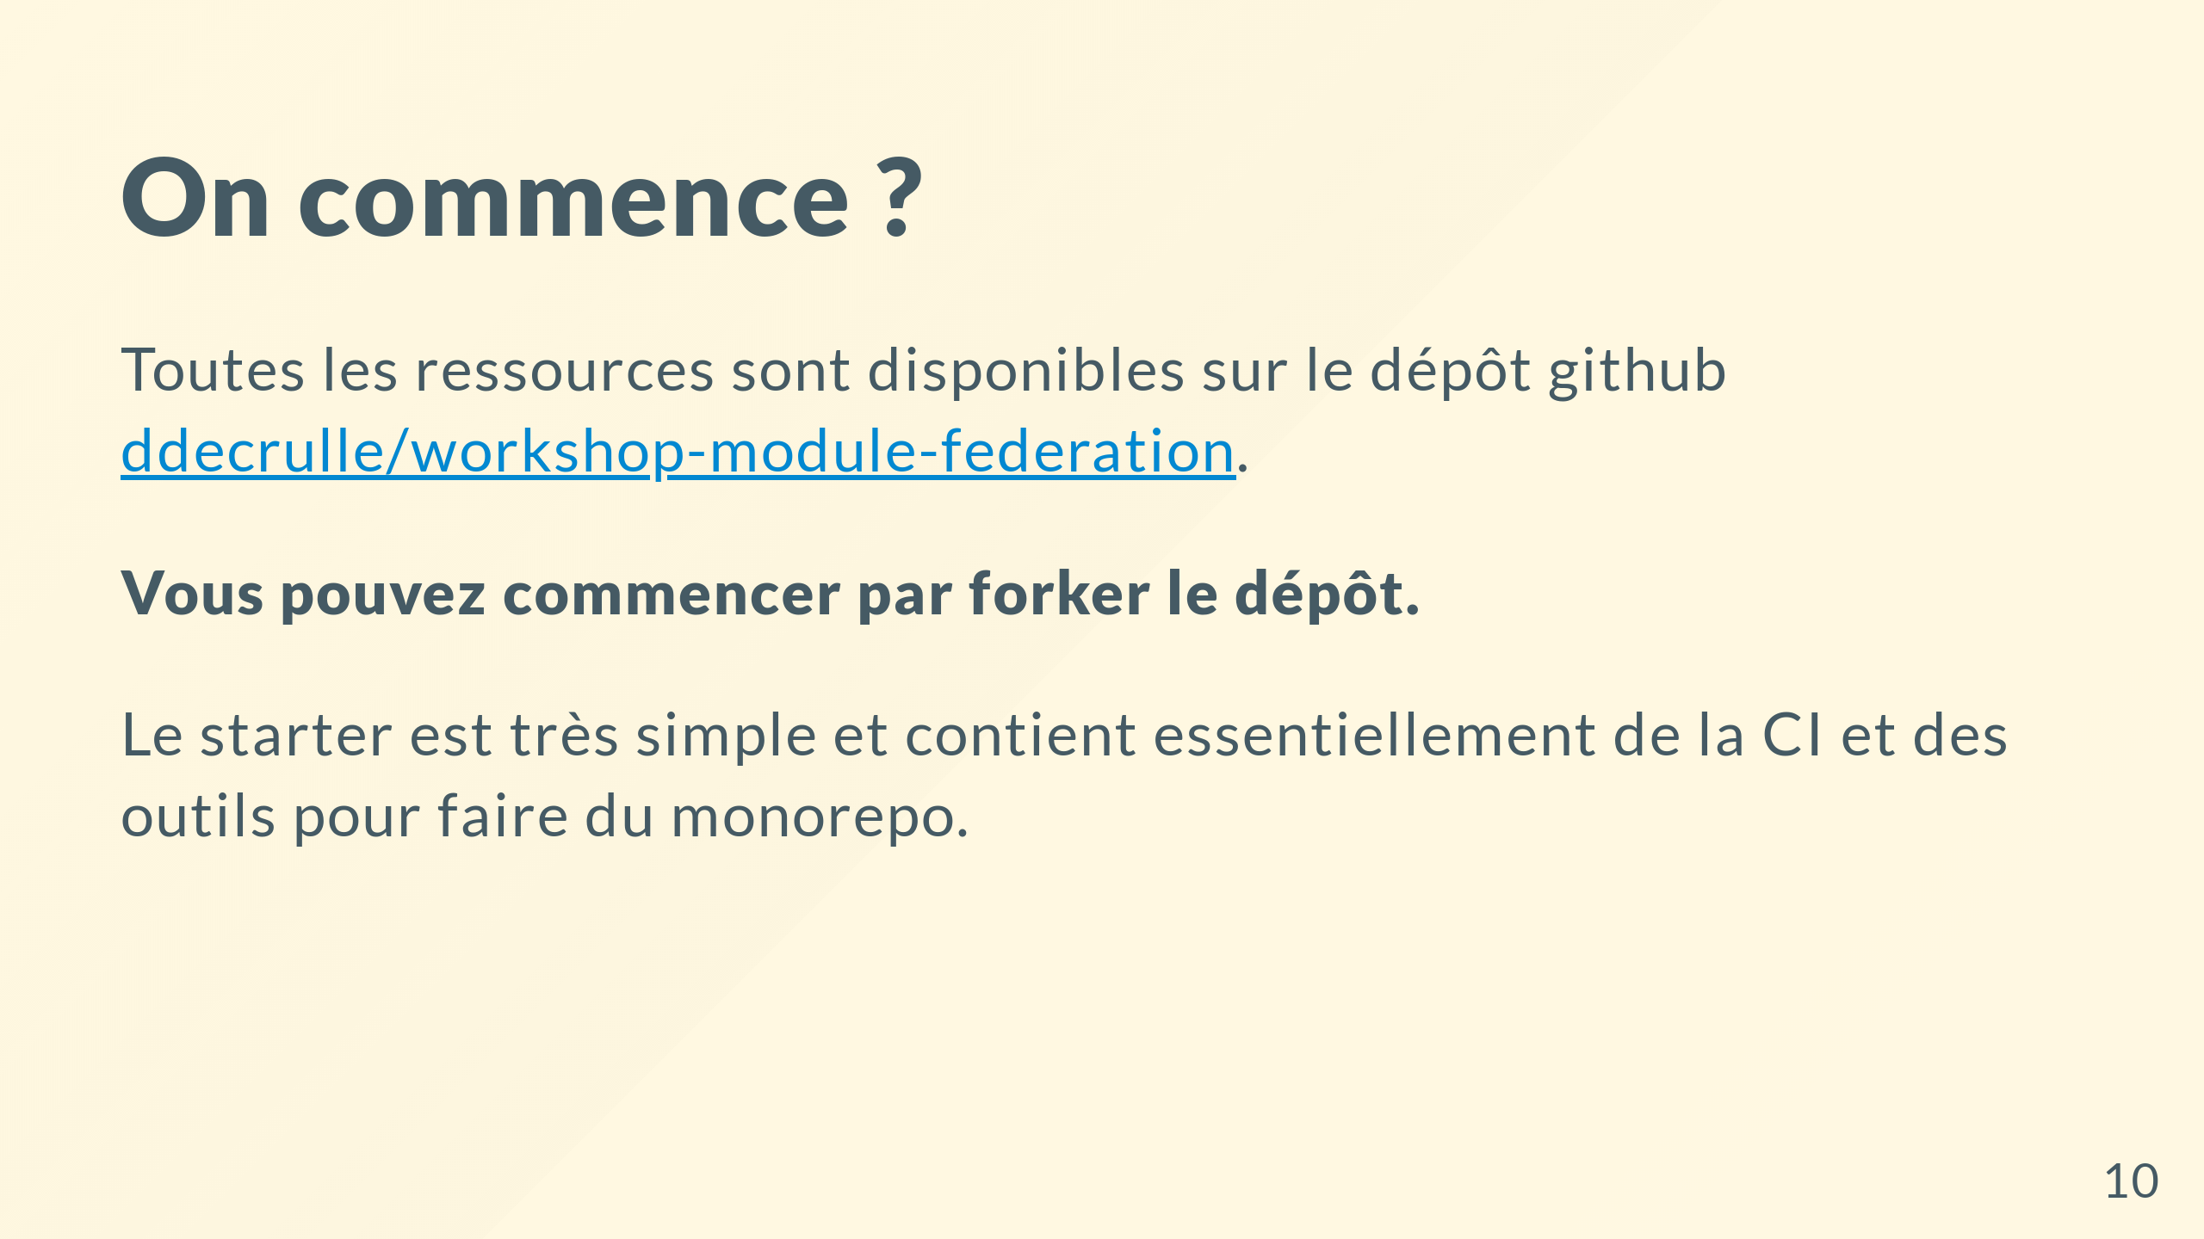

Slide 11
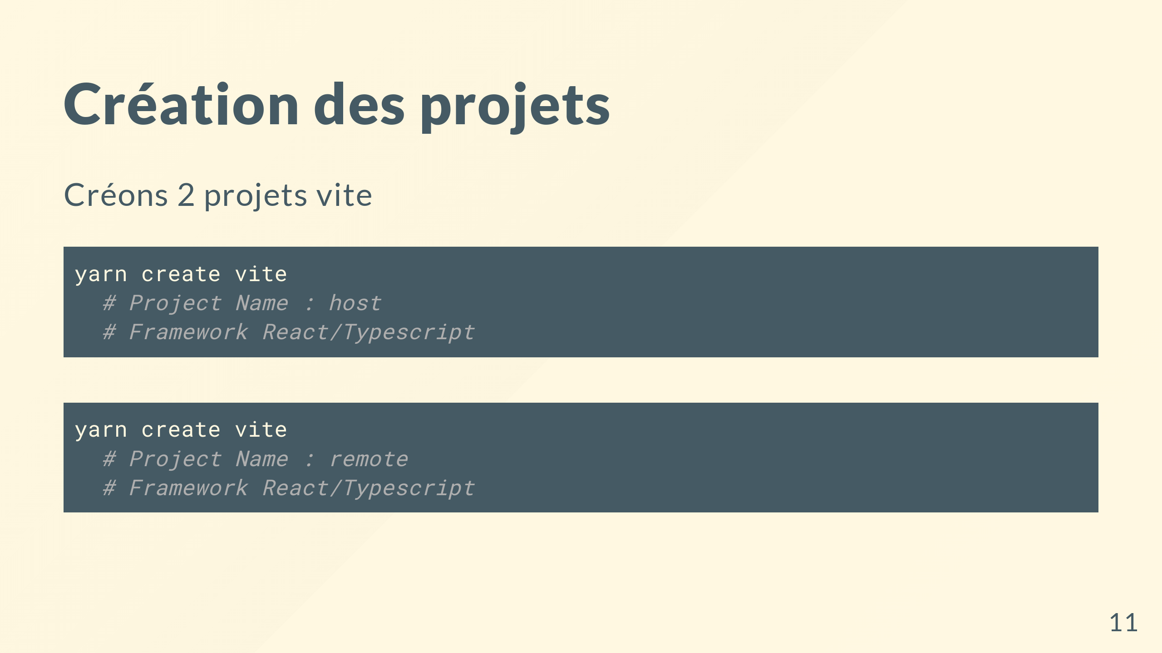

Slide 12
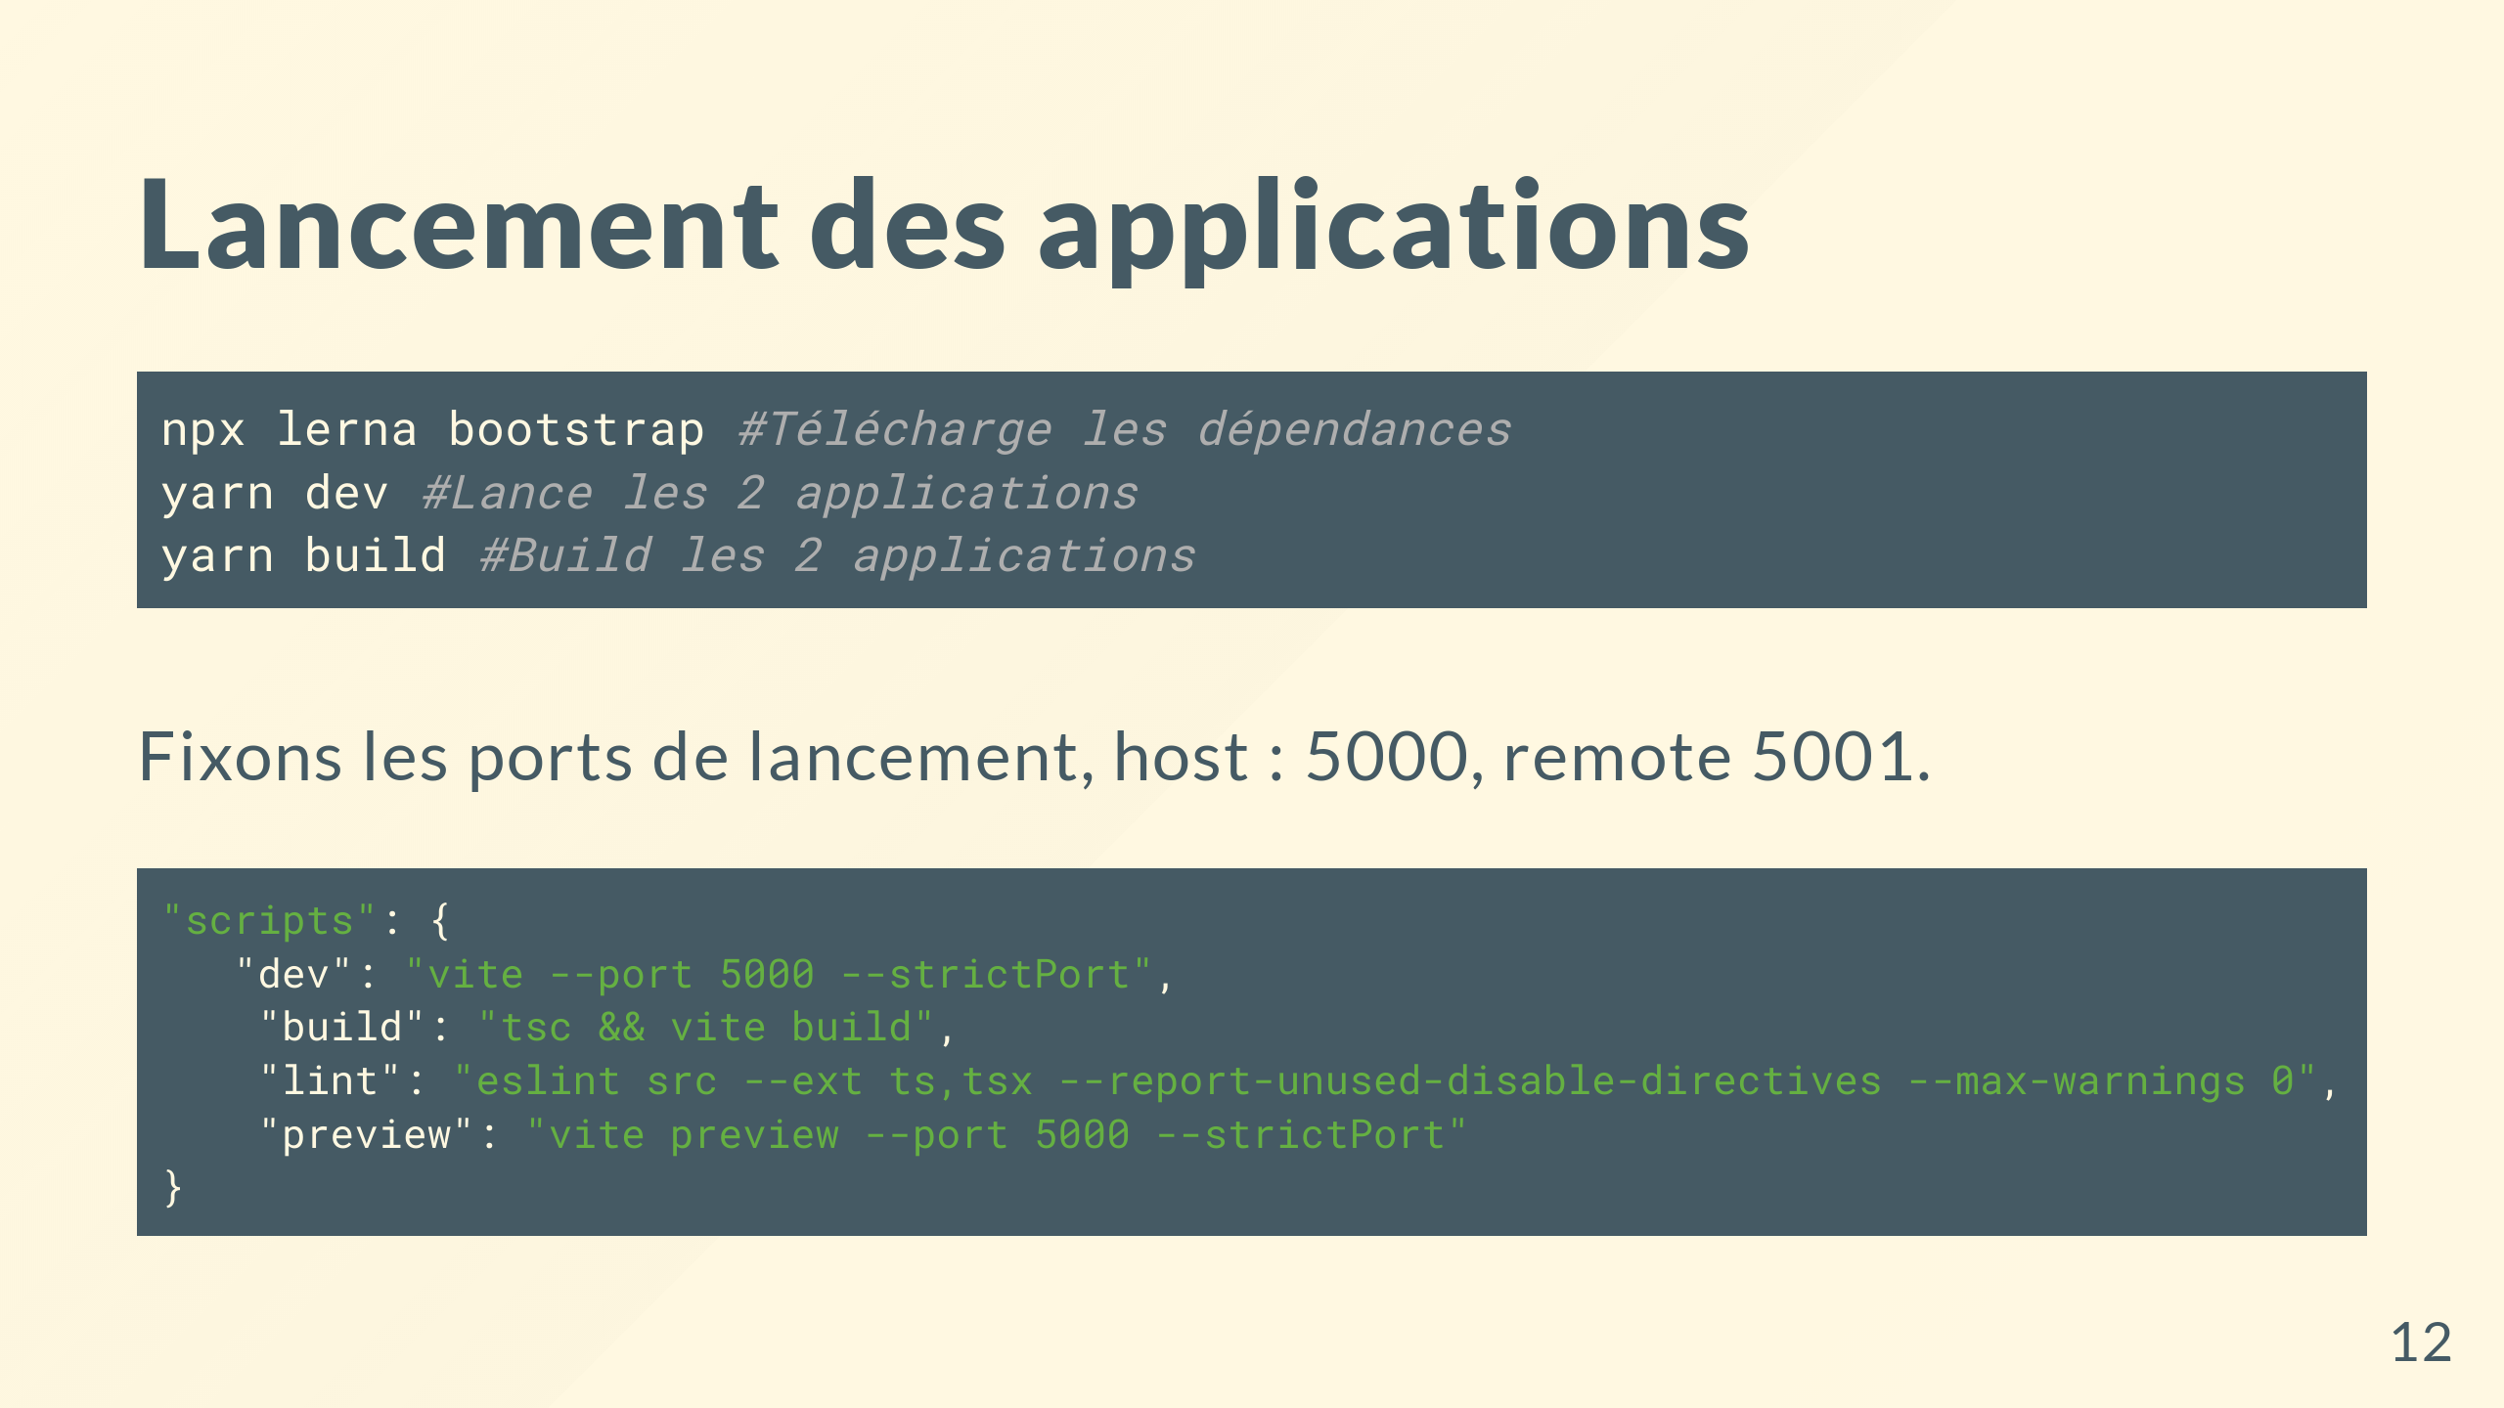

Slide 13
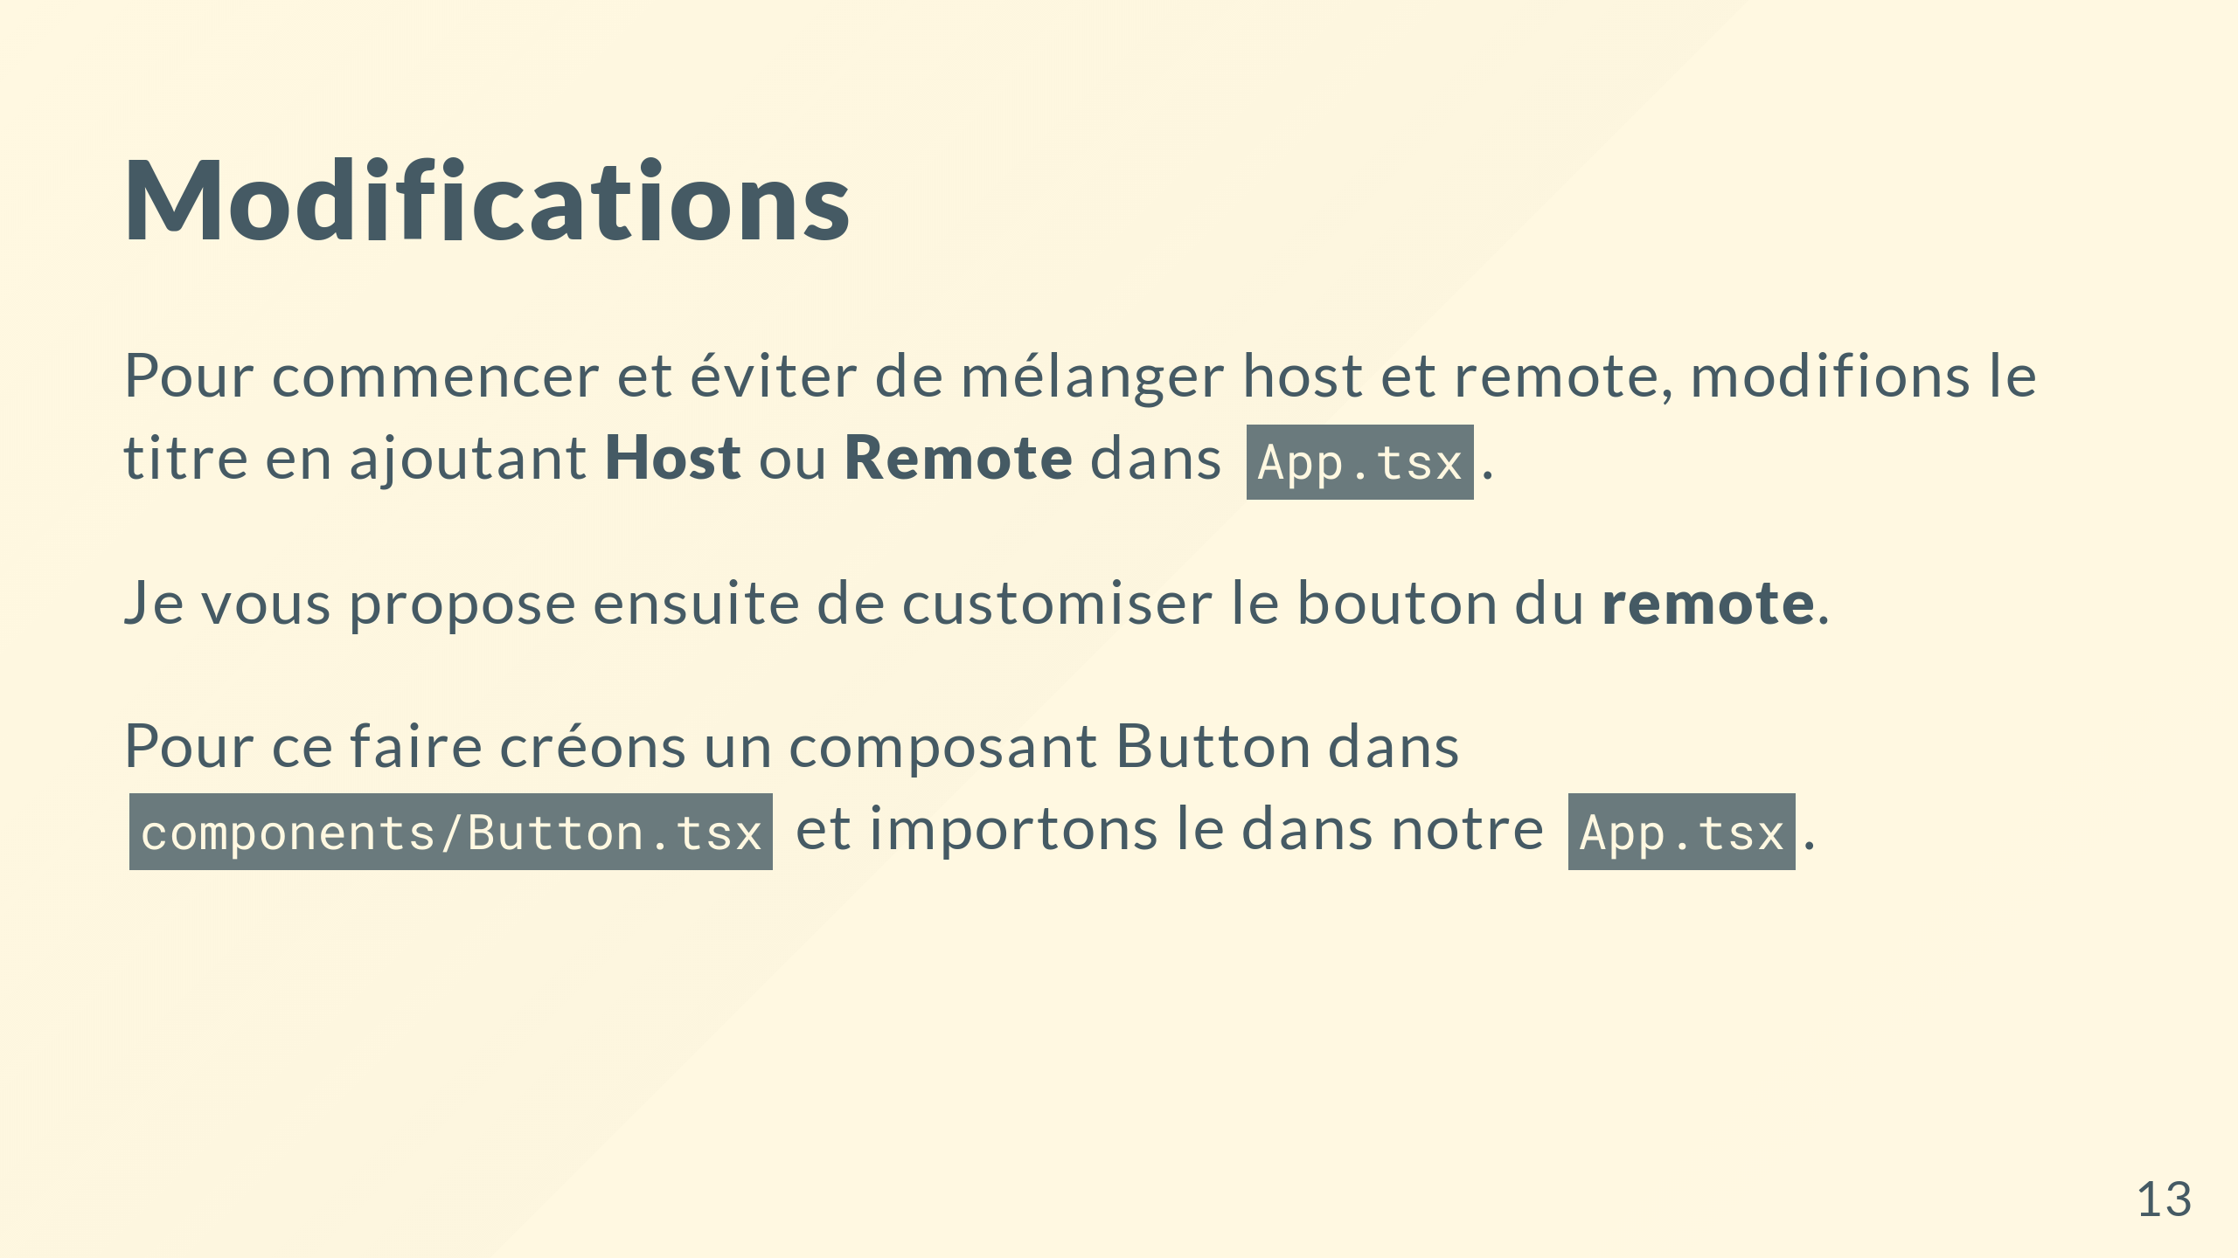

Slide 14
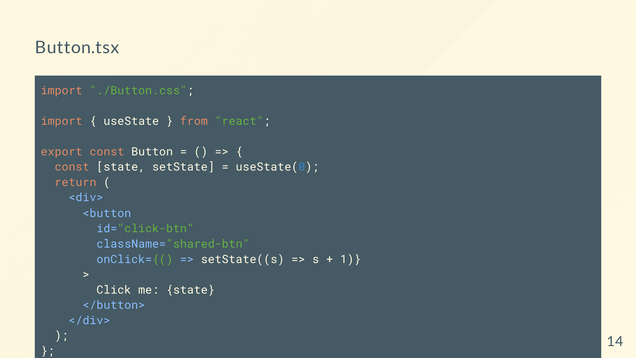

Slide 15
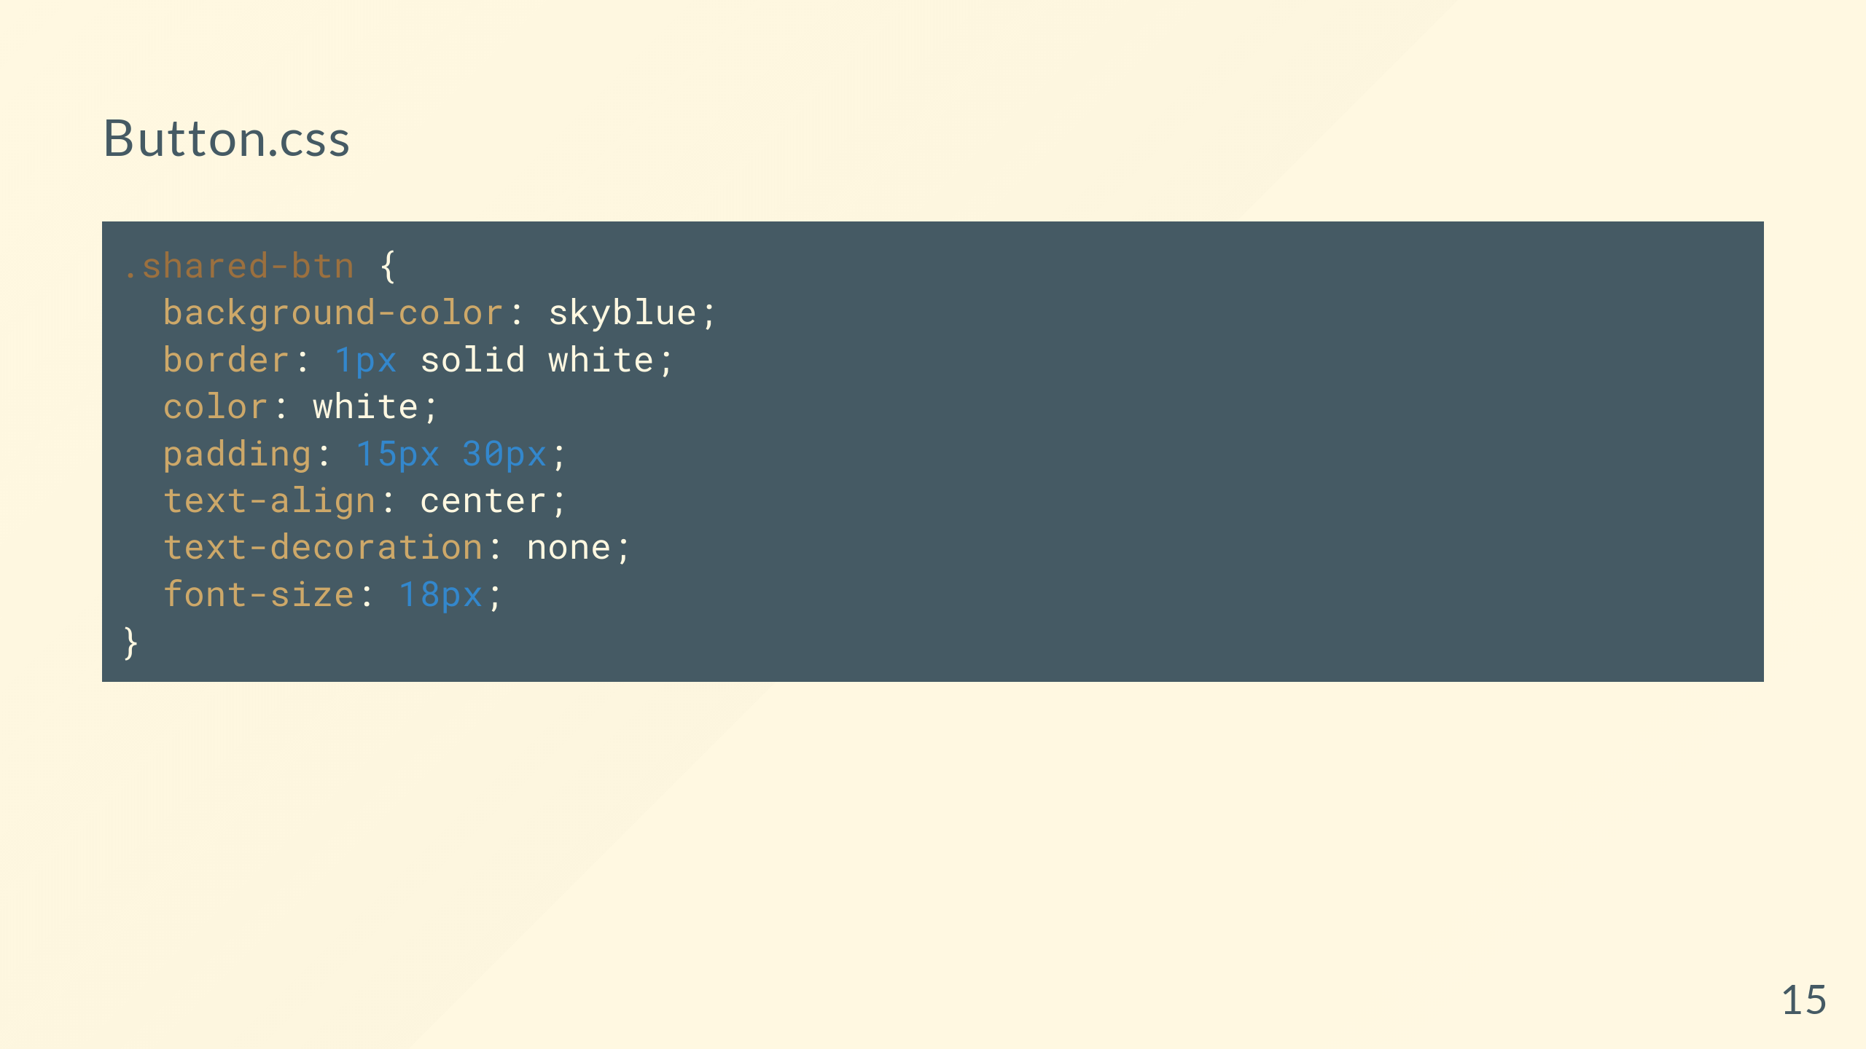

Slide 16
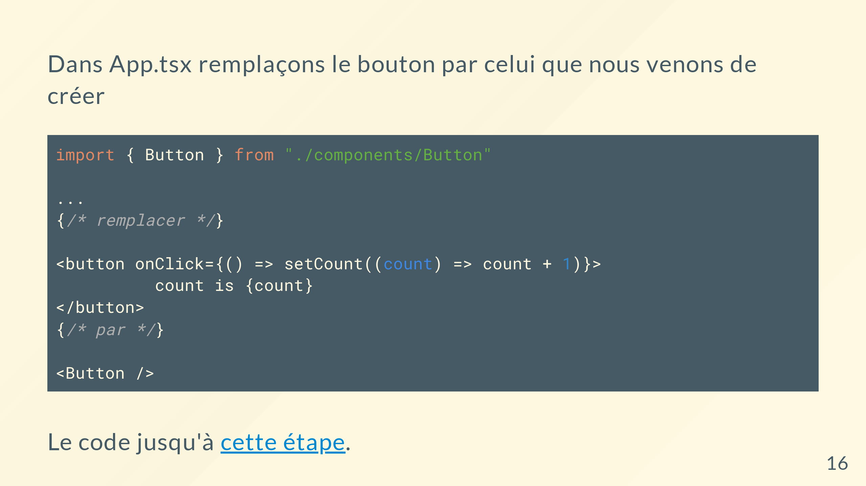

Slide 17
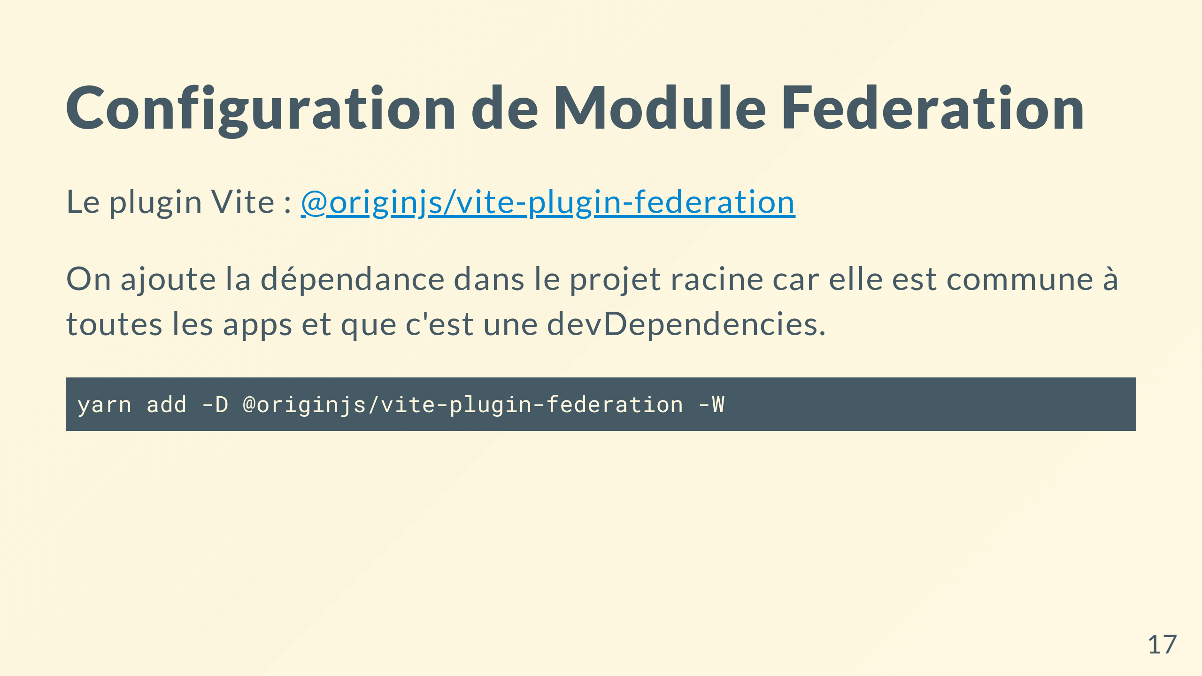

Slide 18
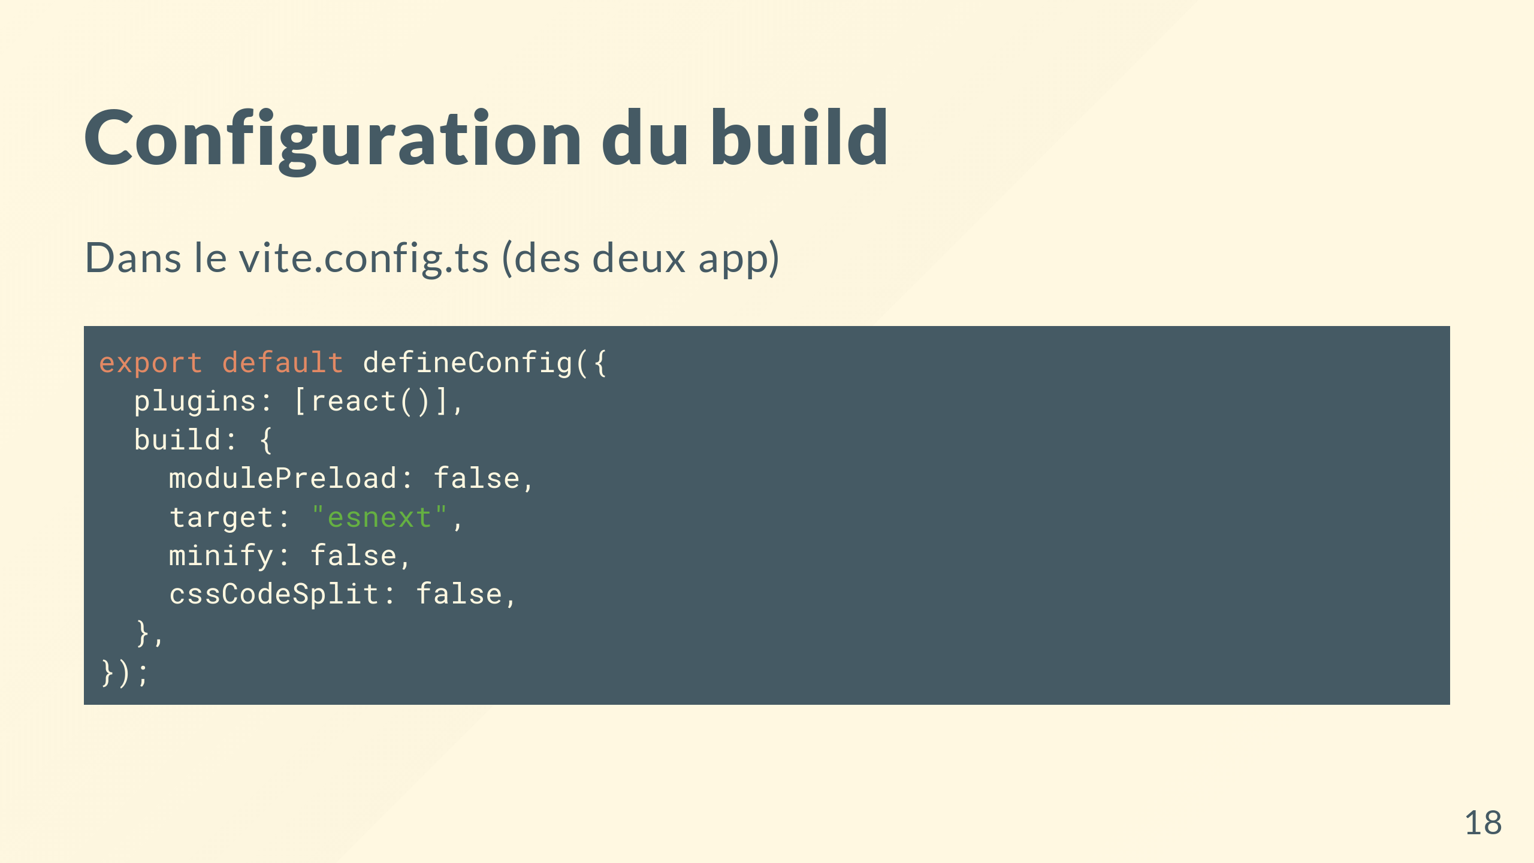

Slide 19
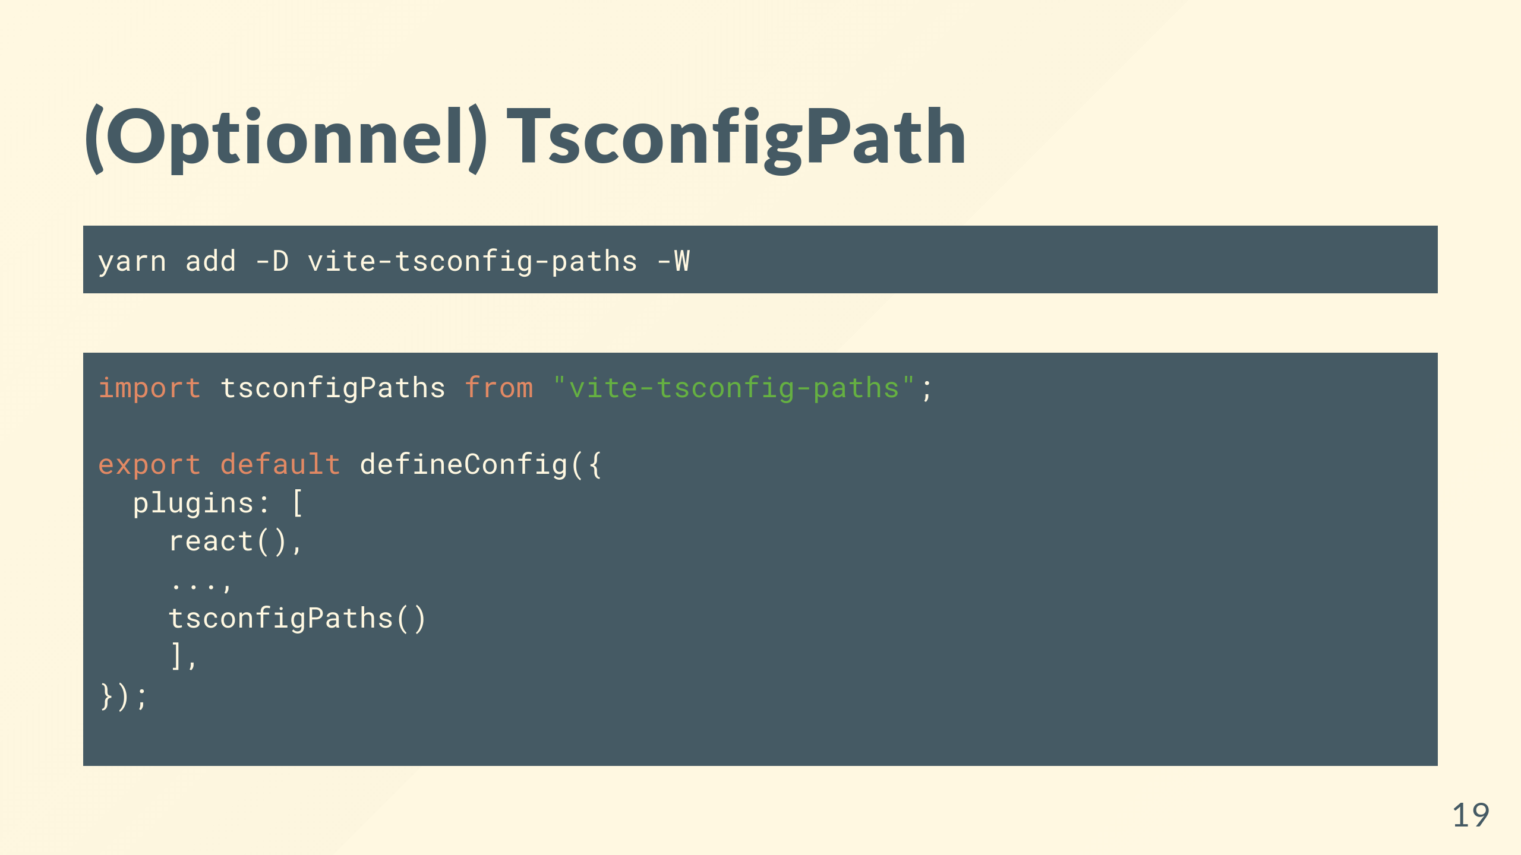

Slide 20
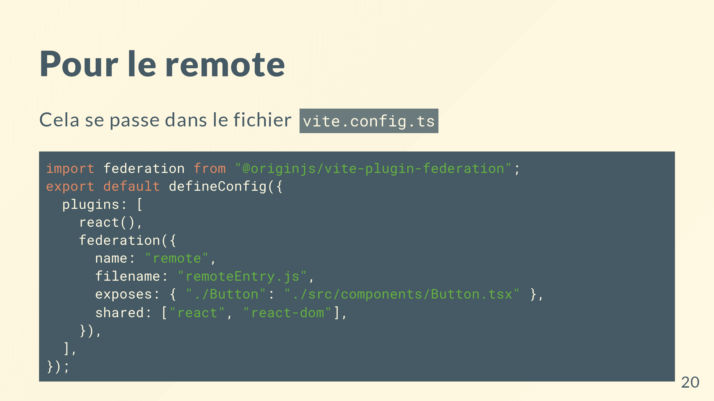

Slide 21
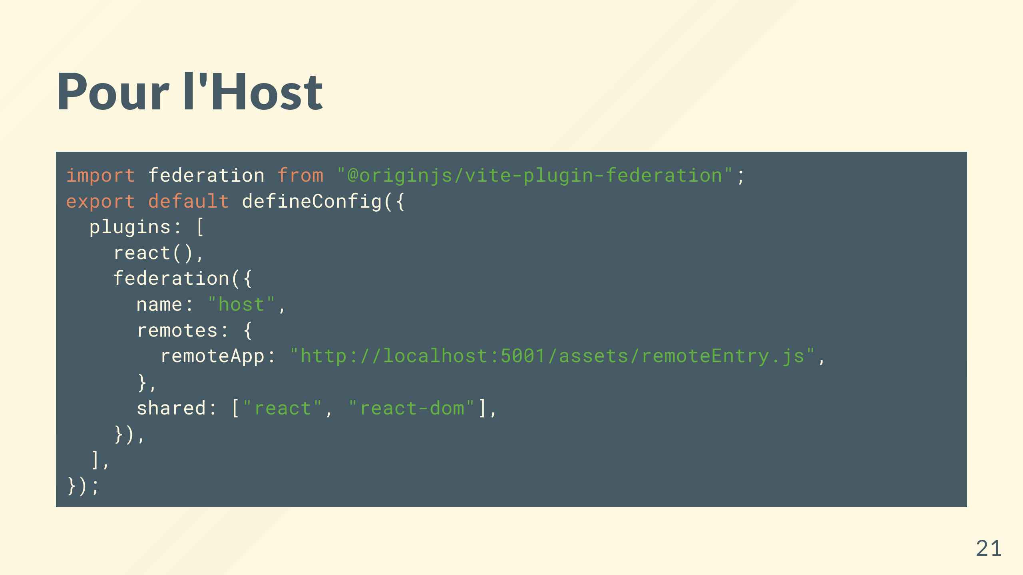

Slide 22
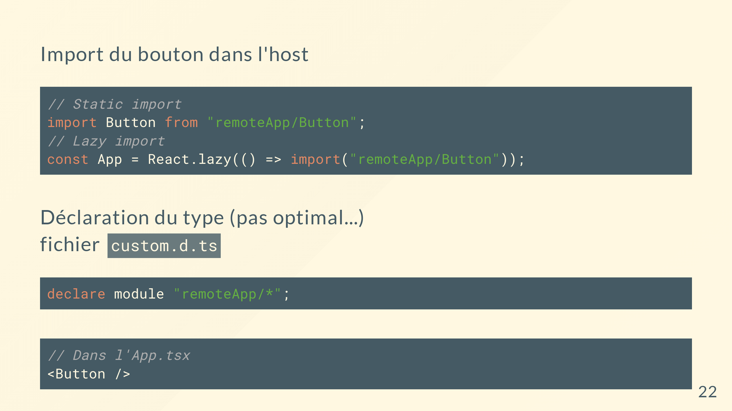

Slide 23
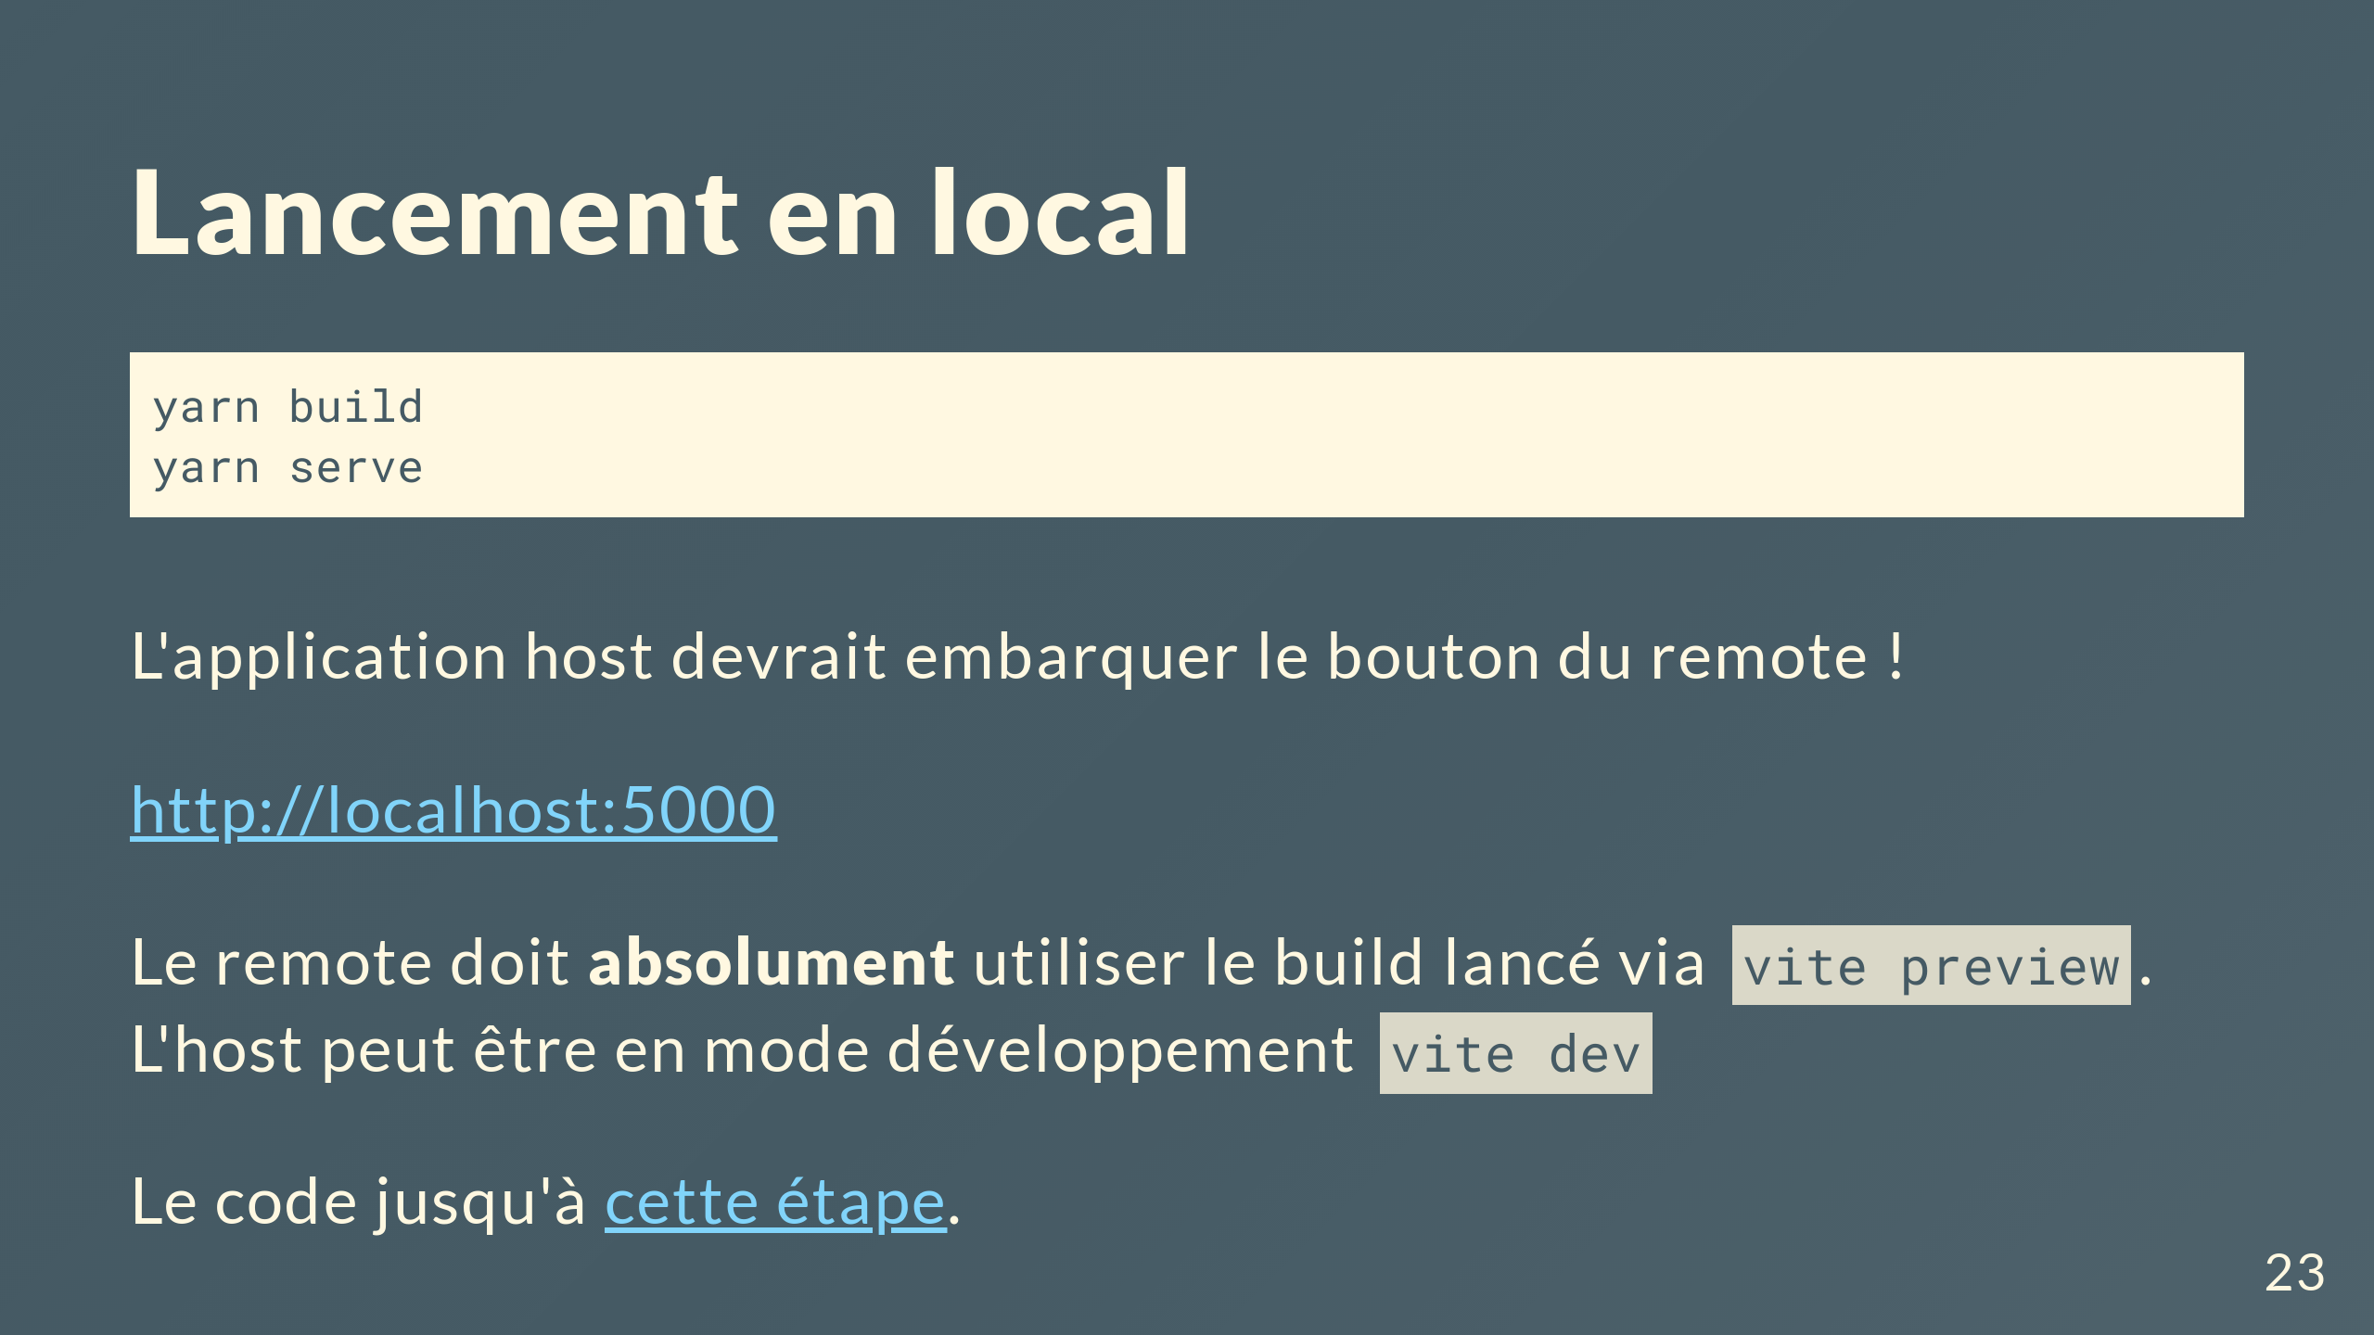

Slide 24
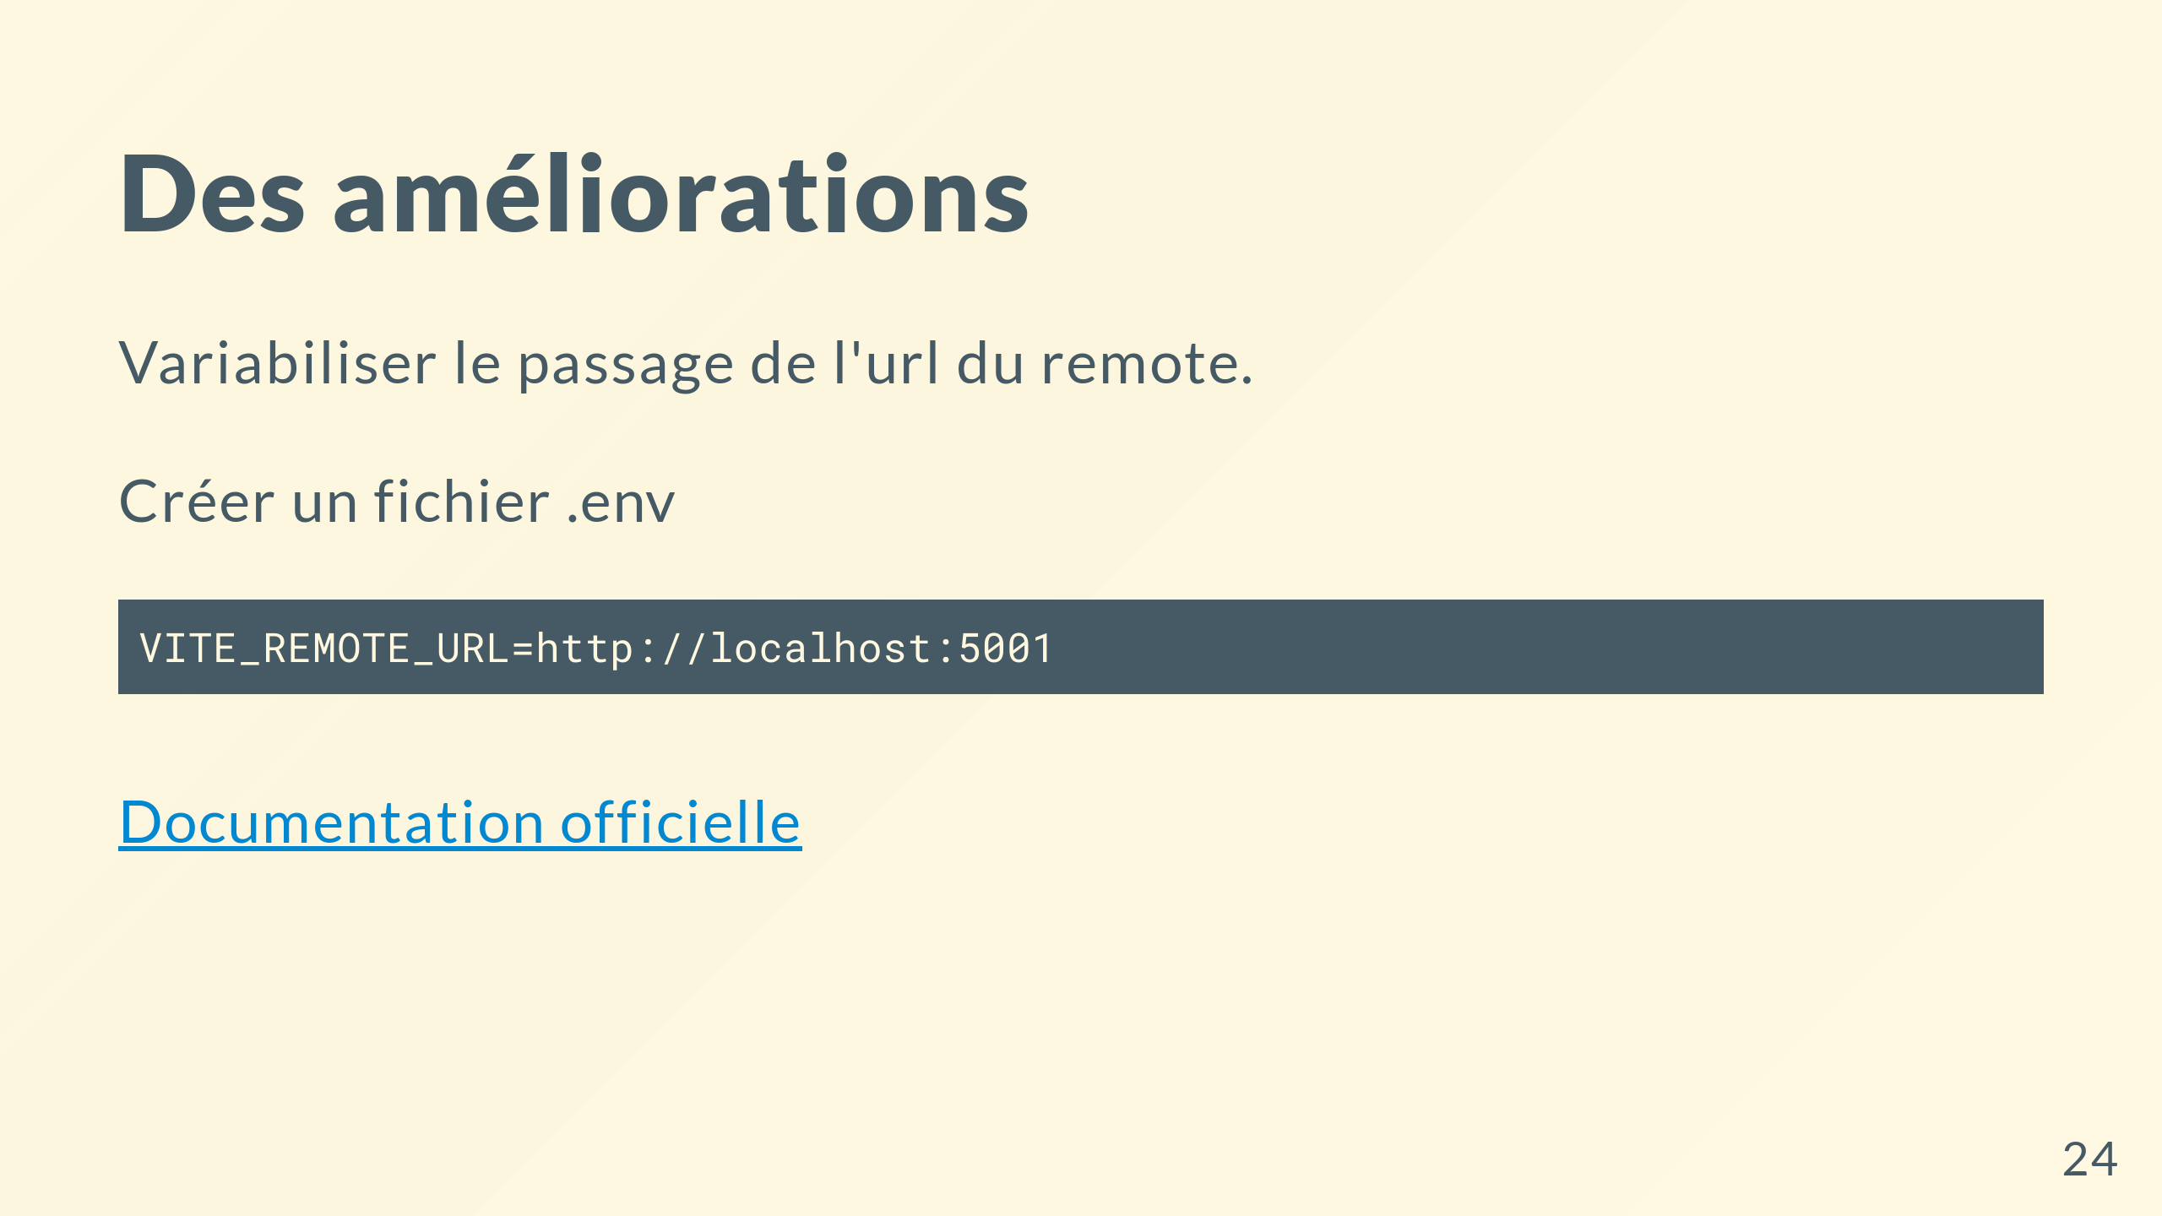

Slide 25
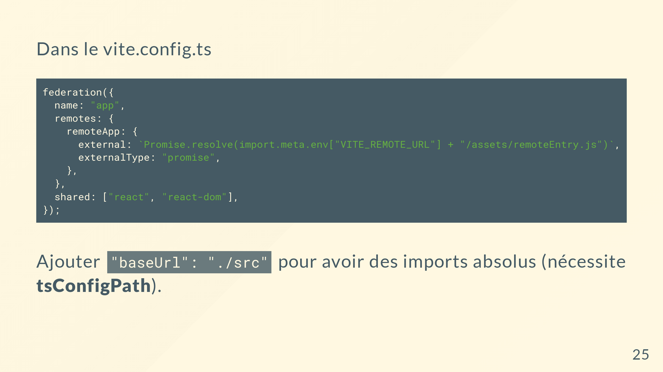

Slide 26
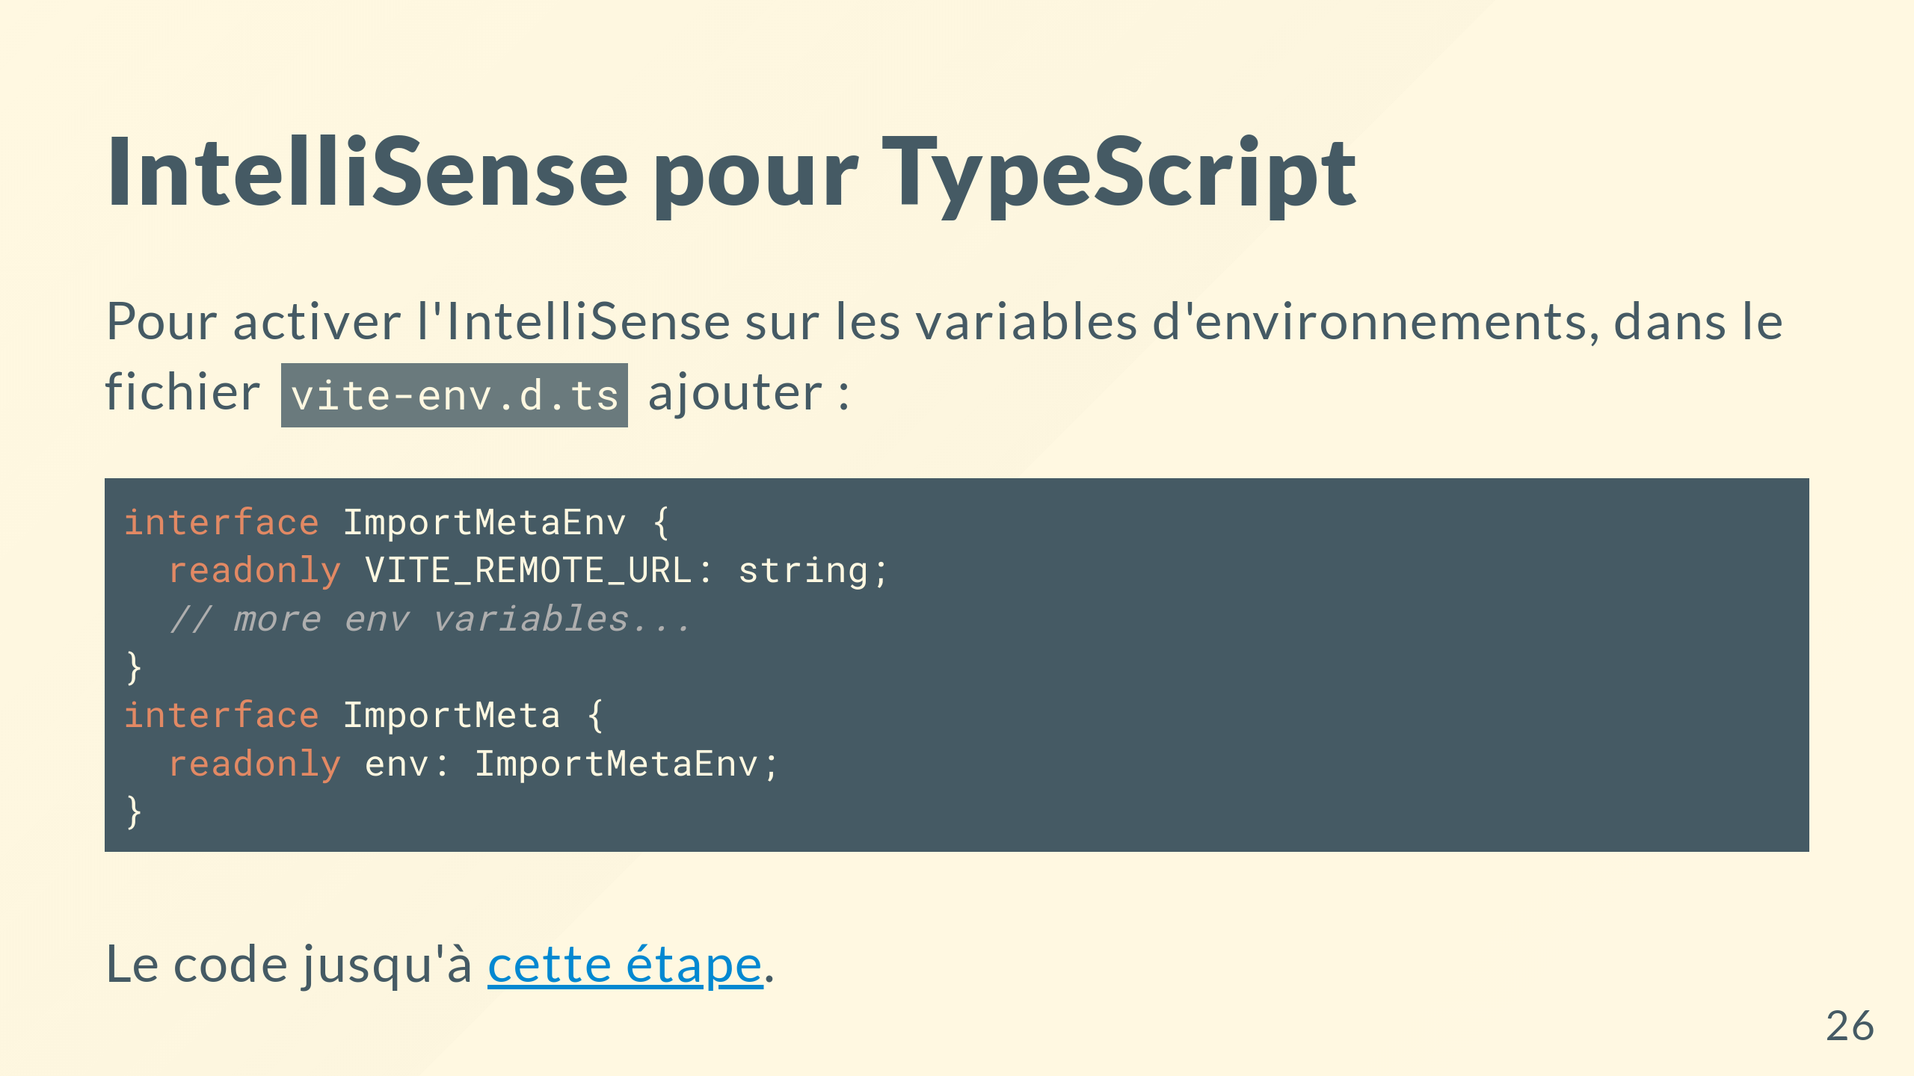

Slide 27


Slide 28
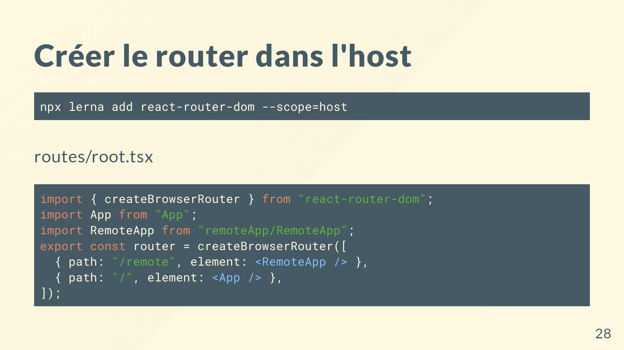

Slide 29
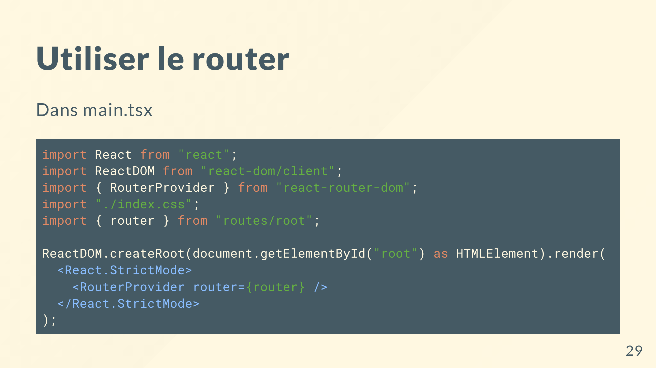

Slide 30
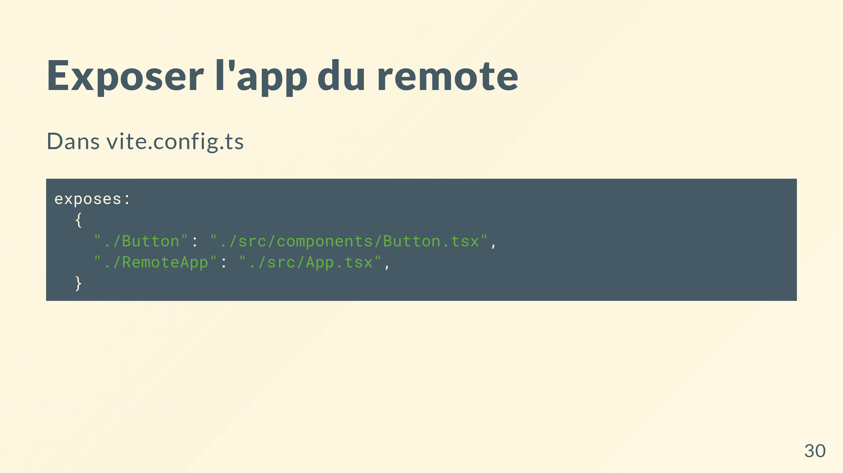

Slide 31
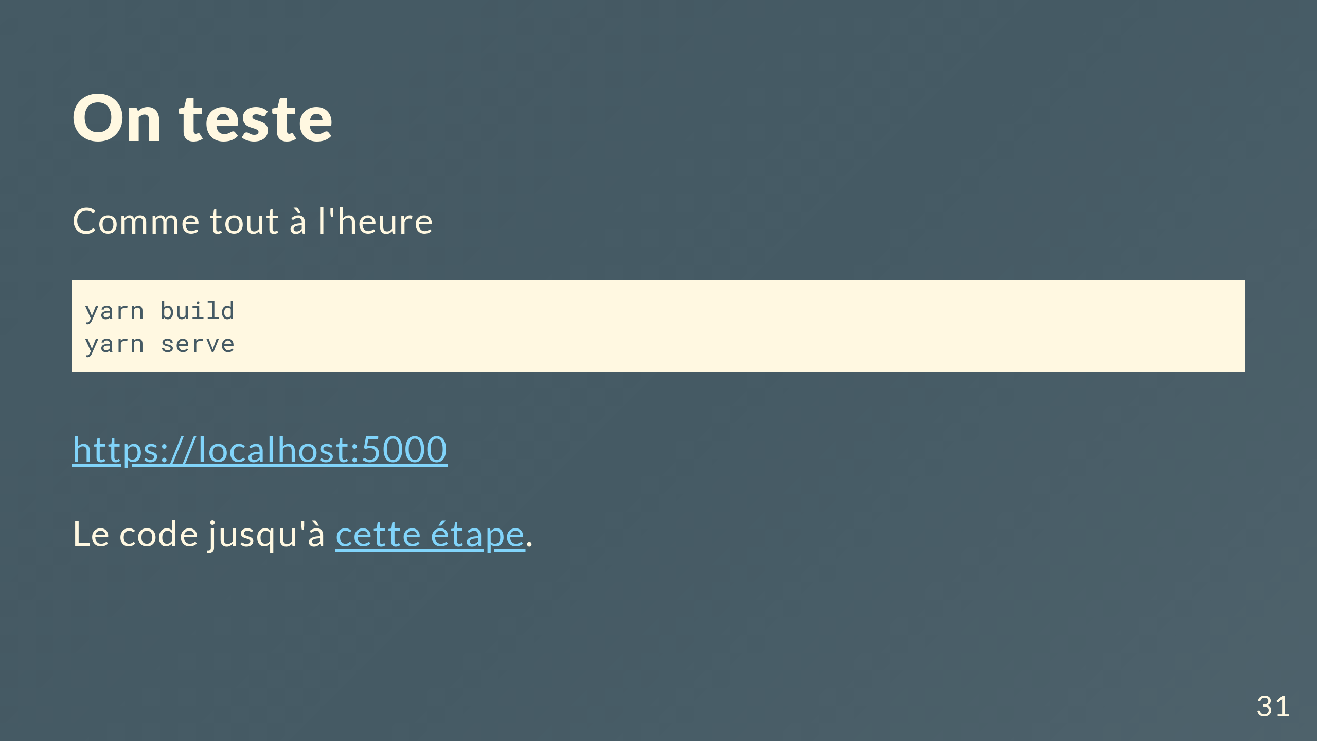

Slide 32
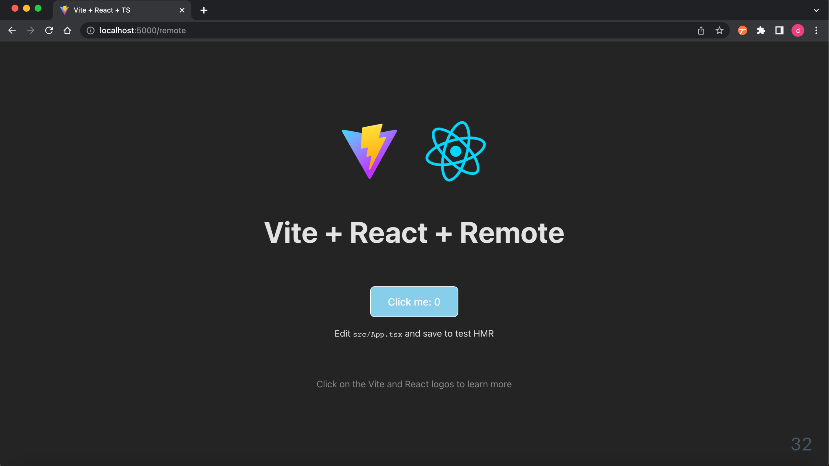

Slide 33
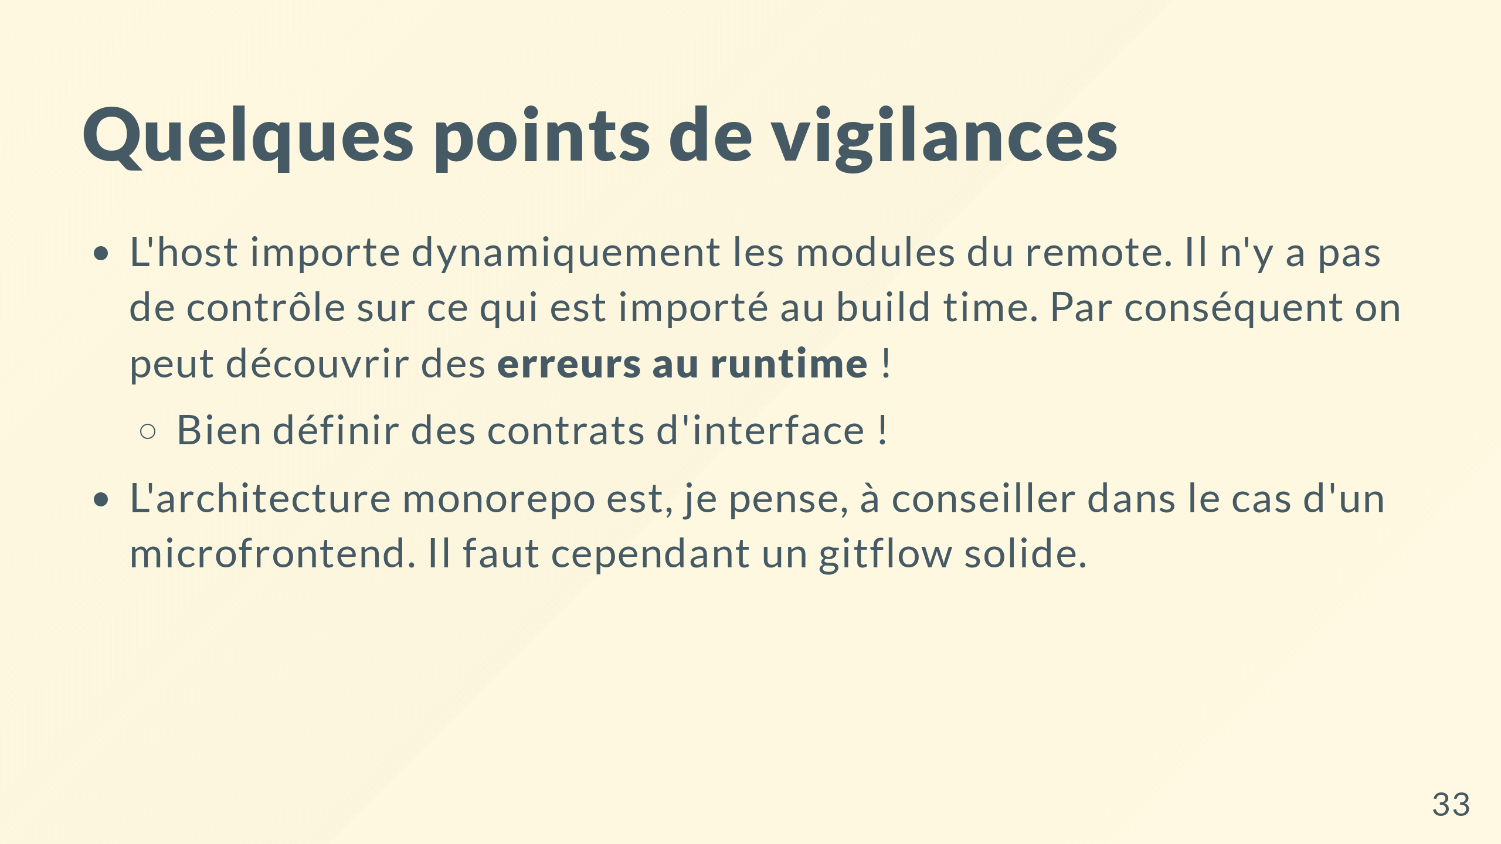

Slide 34


Slide 35
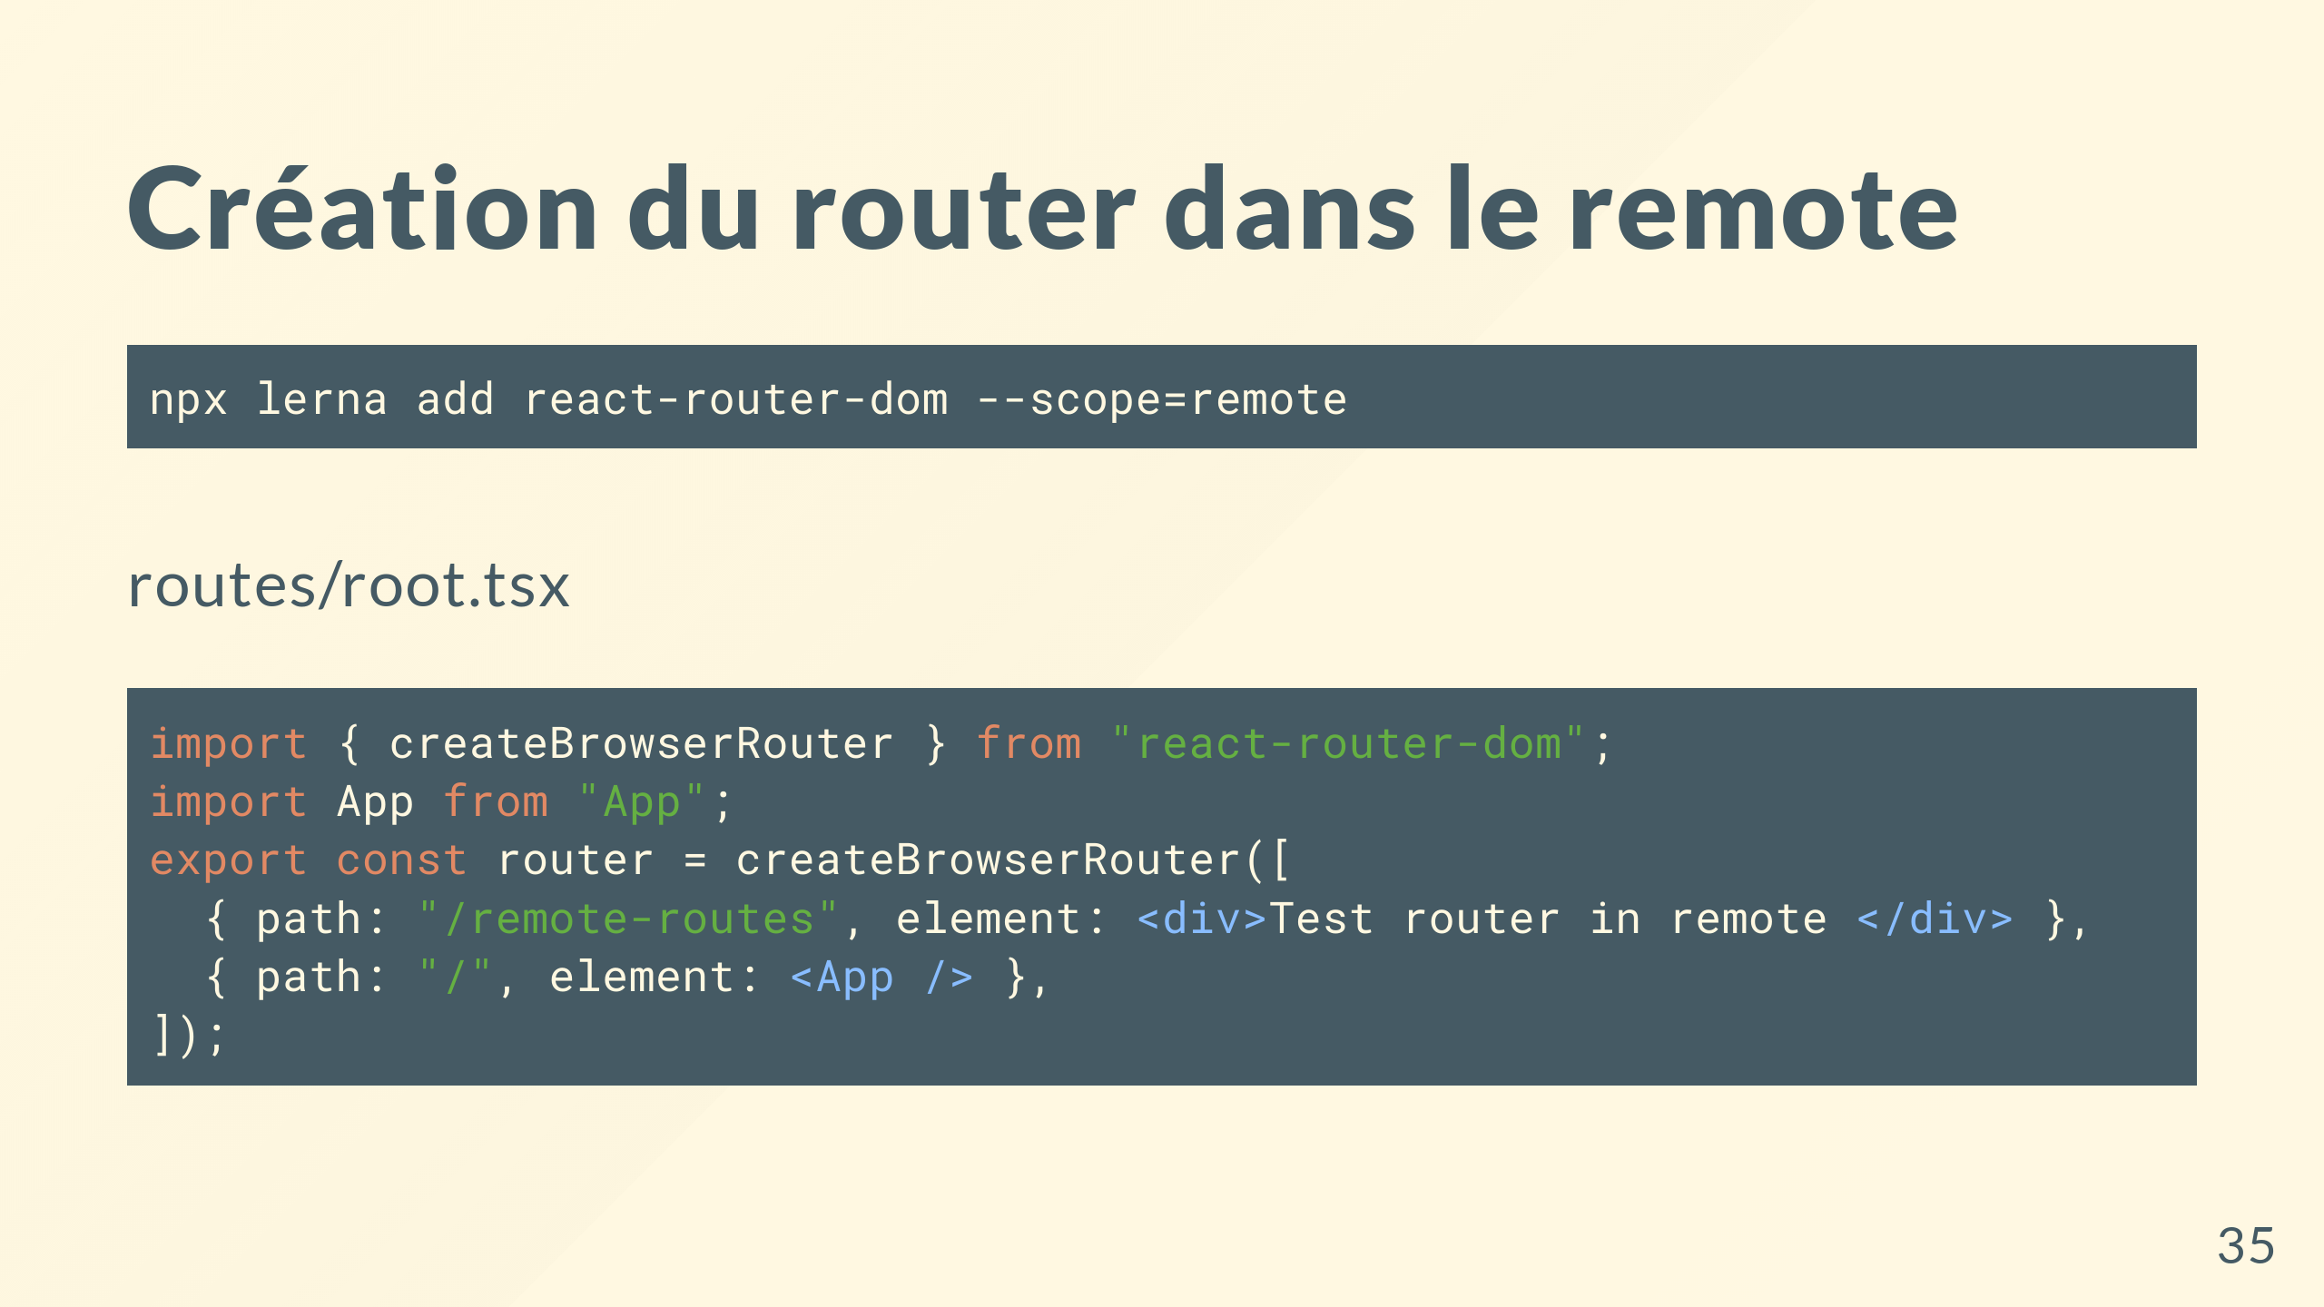

Slide 36


Slide 37
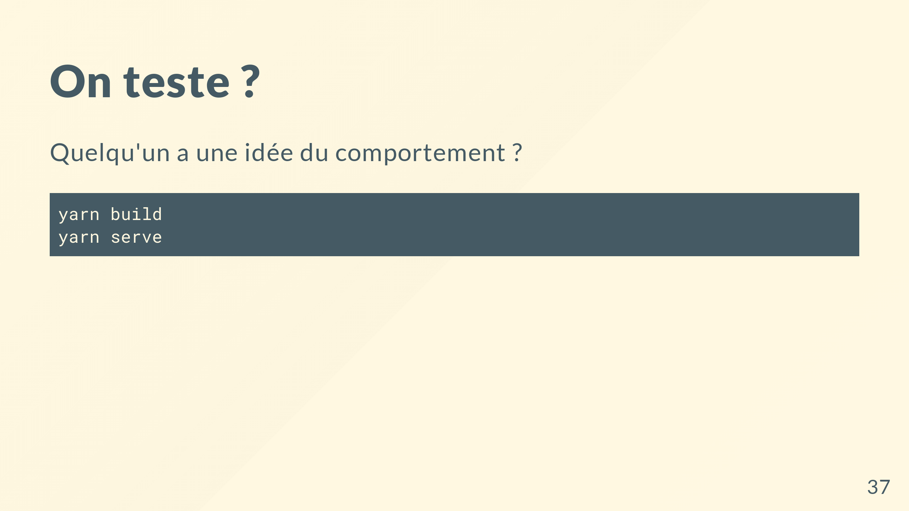

Slide 38
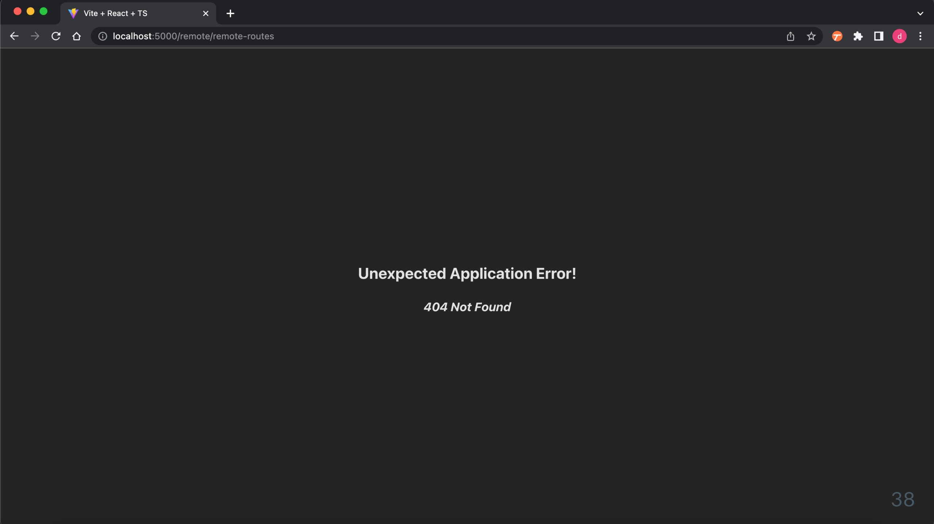

Slide 39
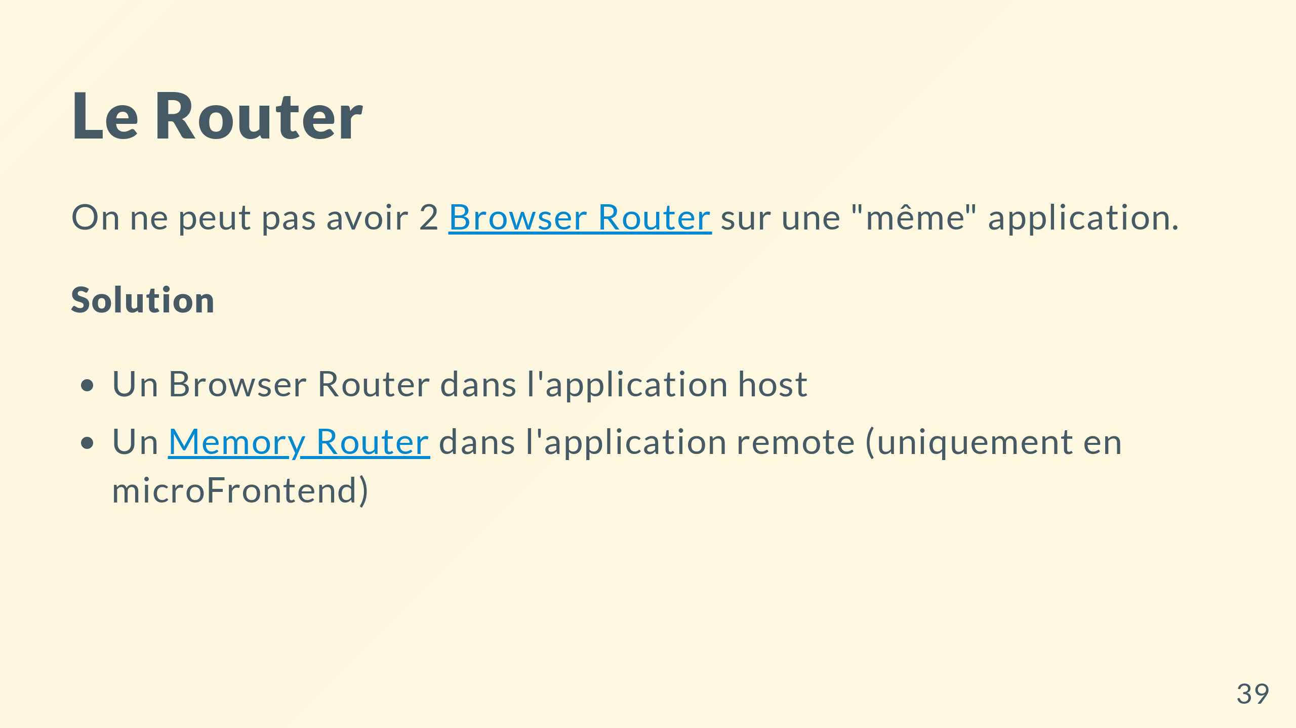
Notes:
Créer un fichier **bootstrap.tsx** ```tsx import { createRoot } from "react-dom/client"; import { RouterProvider } from "react-router-dom"; import { createRouter } from "./routing/router-factory"; import type { RoutingStrategy } from "./routing/types"; const mount = ({ mountPoint, initialPathname, routingStrategy, }: { mountPoint: HTMLElement; initialPathname?: string; routingStrategy?: RoutingStrategy; }) => { const router = createRouter({ strategy: routingStrategy, initialPathname }); const root = createRoot(mountPoint); root.render(<RouterProvider router={router} />); return () => queueMicrotask(() => root.unmount()); }; export { mount }; ``` --- **routing/router-factory.ts** ```ts import { createBrowserRouter, createMemoryRouter } from "react-router-dom"; import { routes } from "./routes"; import type { RoutingStrategy } from "./types"; interface CreateRouterProps { strategy?: RoutingStrategy; initialPathname?: string; } export function createRouter({ strategy, initialPathname }: CreateRouterProps) { if (strategy === "browser") { return createBrowserRouter(routes); } const initialEntries = [initialPathname || "/"]; return createMemoryRouter(routes, { initialEntries: initialEntries }); } ``` --- **routing/routes.tsx** Le fichier root.tsx sans le browserRouter et renommage _*router*_ en routes. ```tsx import App from "App"; export const routes = [ { path: "/remote-routes", element: <div>Test router in remote </div> }, { path: "/", element: <App /> }, ]; ``` --- Dans le **main.tsx** ```tsx import "./index.css"; import("./bootstrap").then(({ mount }) => { const localRoot = document.getElementById("root") as HTMLElement; mount({ mountPoint: localRoot!, routingStrategy: "browser", }); }); export {}; ``` --- # On test que le remote n'est pas cassé ```bash yarn dev:remote yarn build:remote yarn serve:remote ``` http://localhost:5001/remote-routes Tout à l'air ok ! --- # On modifie l'export ```ts "./remoteApp": "./src/bootstrap.tsx" ``` ---

Slide 40


Slide 41
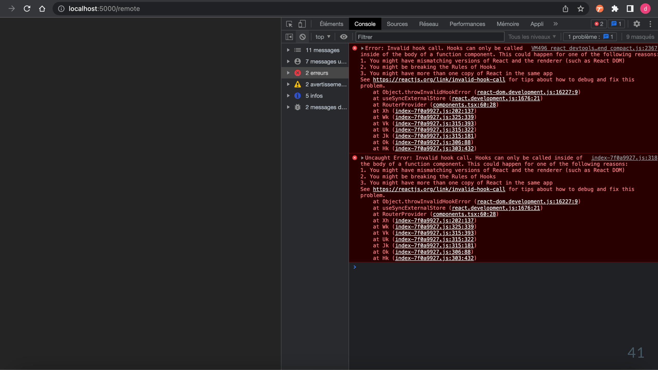

Slide 42
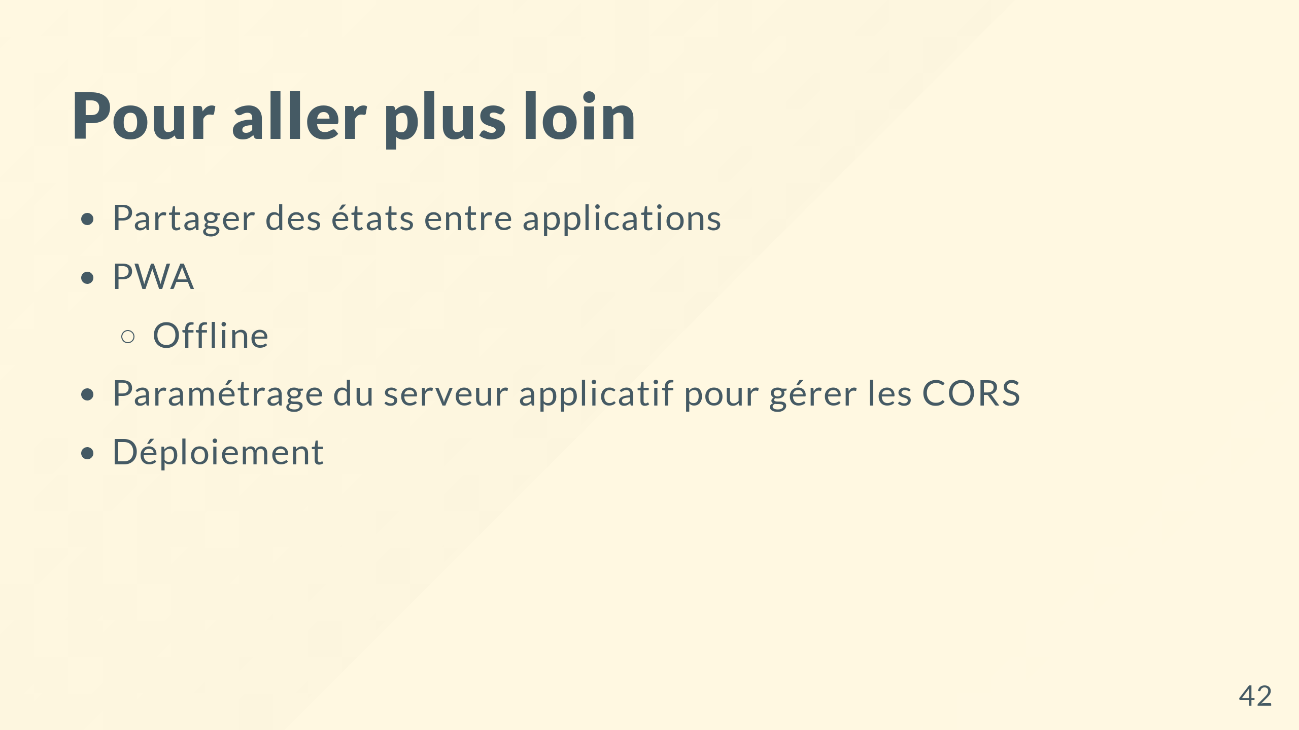

Slide 43
